Slide 1
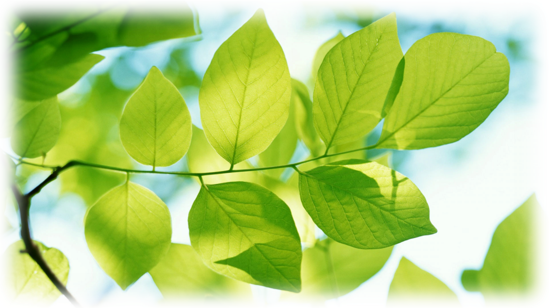
Мир природы, открытый для всех
А. Ю. Семенкевич
Руководитель управления социальной защиты
населения Свердловского района

Slide 2
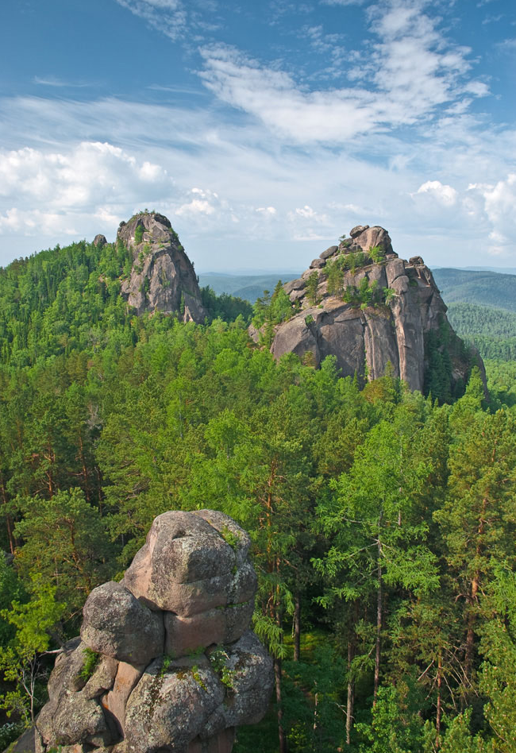
Проект «Мир природы, открытый для всех»
Разработчик
управление социальной защиты населения администрации Свердловского района
в городе Красноярске
Партнеры проекта
ГПЗ «Столбы»
Парк флоры и фауны «Роев Ручей»
«КЦСОН Свердловского района»
«Красноярский спортивно-туристский центр»
ГЦСОН «Родник»
Конный клуб «Каприоль»
МО «Всероссийского общества инвалидов»
МО «Всероссийского общества слепых»
Центр занятости населения Свердловского района
Научный сотрудник МГУ им. В. Ломоносова
В.П. Чижова

Slide 3

Сотрудничество с Государственным природным заповедником «Столбы»
с 2005 года
Организация различных эко-познавательных и оздоровительных мероприятий для людей старшего возраста, инвалидов, семей с детьми
с 2016 года
Работа по адаптации инфраструктуры заповедника с участием граждан с ограниченными возможностями здоровья

Slide 4
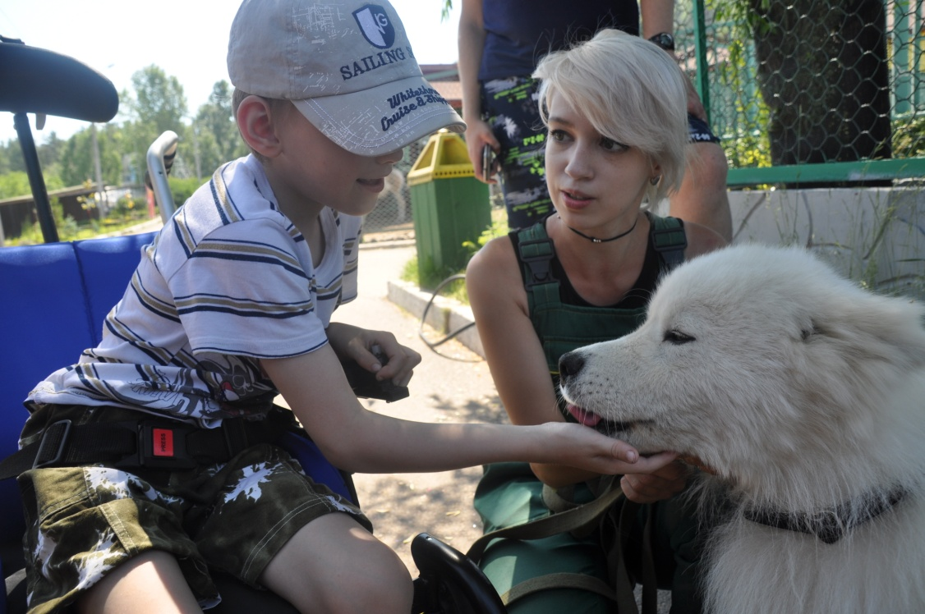
Проект «Мир природы, открытый для всех»
«Лечит болезни врач, но излечивает природа».
Гиппократ

Slide 5
Актуальность и важность проекта
в Красноярске проживает
59245 граждан с ограниченными возможностями здоровья,
из них 3359 детей
в Свердловском районе проживает 9018 граждан с ограниченными возможностями здоровья, в том числе 456 детей
Потребности:
вести активный образ жизни;
общаться с природой;
участвовать в организованных групповых мероприятиях;
расширять свои социальные контакты

Slide 6
Численность инвалидов
Категория | Город Красноярск | Свердловский район
 | Количество инвалидов, чел. | Количество детей-инвалидов, чел. | Количество инвалидов старше 18 лет, чел.
с нарушением опорно-двигательного аппарата | 5761 | 110 | 807
из них: используют для передвижения кресло-коляску | 2508 | 53 | 276
с нарушением органов зрения | 2479 | 30 | 222

Slide 7
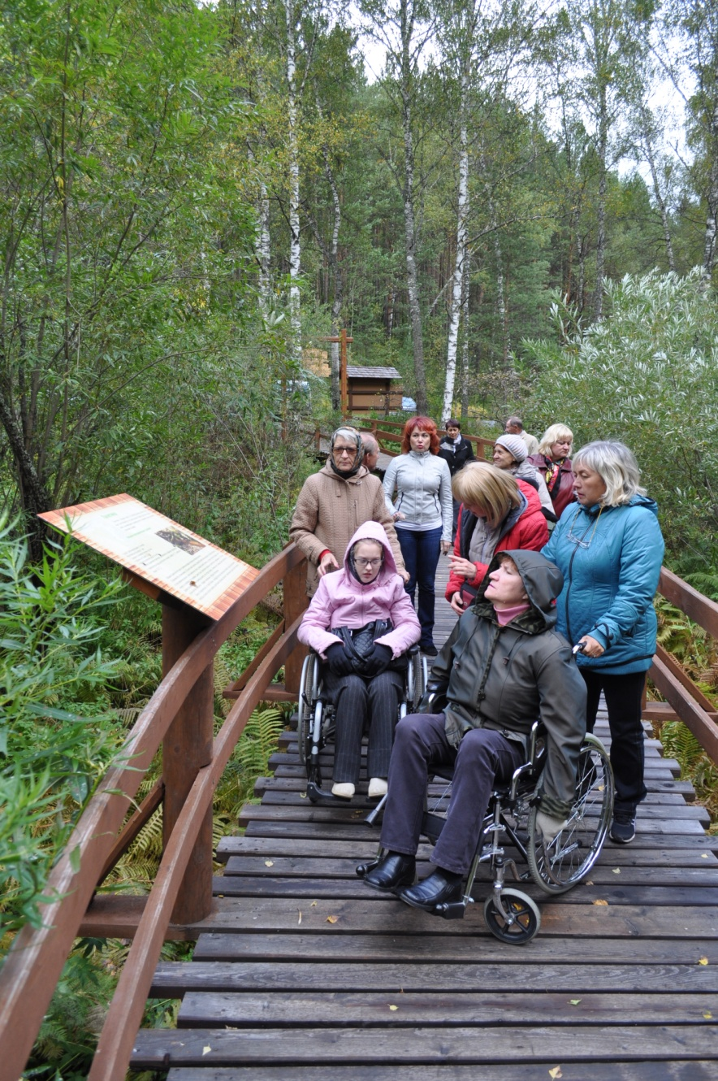
Проект «Мир природы, открытый для всех»
Целевая группа:
Инвалиды с нарушением опорно-двигательного аппарата и органов зрения, в том числе дети
Проведен опрос:
Желают участвовать в проекте:
498 инвалидов с нарушением опорно-двигательного аппарата
159 инвалидов с нарушением зрения

Slide 8
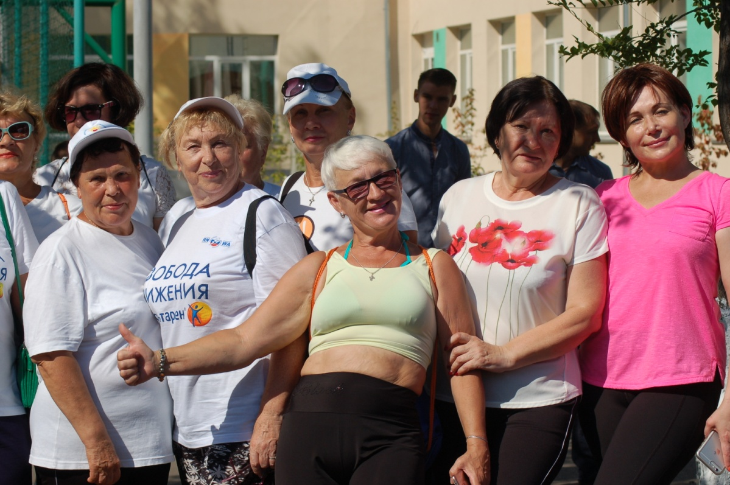
Проект «Мир природы, открытый для всех»
Цель проекта:
Повысить уровень социализации и реабилитации граждан с ограниченными возможностями здоровья путем организации взаимодействия с миром флоры и фауны

Slide 9
Задачи проекта:
Задача 1
Содействовать в формировании доступной среды, инфраструктуры парка и заповедника с участием граждан с ограниченными возможностями здоровья.
Задача 2
Организовать работу реабилитационных и инклюзивных площадок для людей с ограниченными возможностями здоровья.
Задача 3
Мотивировать людей с ограниченными возможностями здоровья к социальной активности и расширению социальных контактов.
Задача 4
Привлечь благополучателей к участию в волонтерской деятельности.
Проект «Мир природы, открытый для всех»

Slide 10
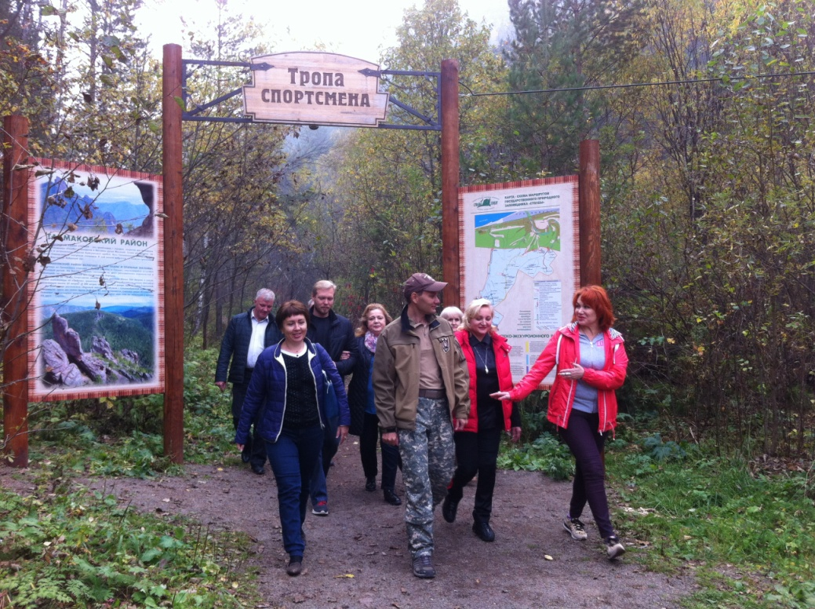
Создание условий доступности для маломобильных граждан
Адаптация восточного входа в заповедник

Slide 11
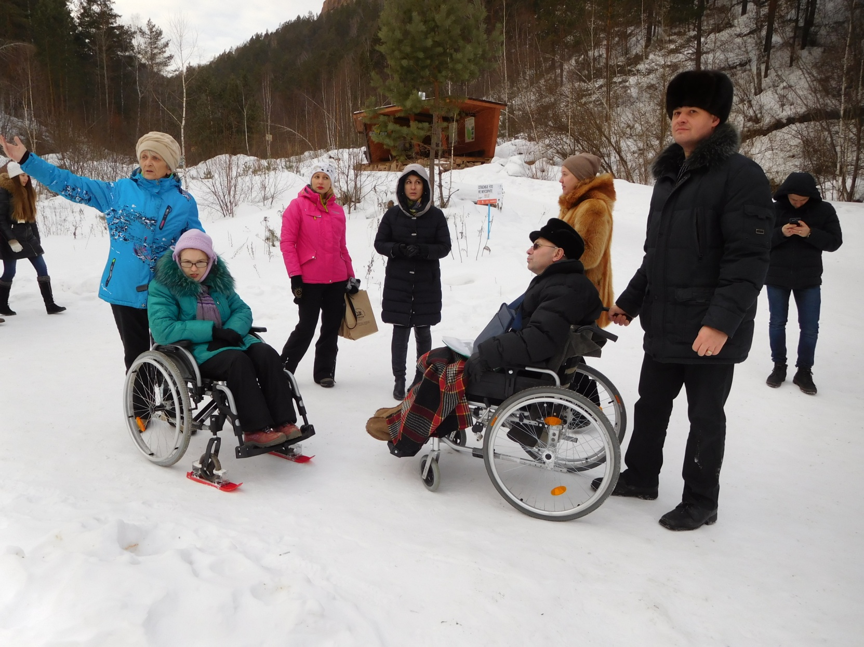
Создание условий доступности для маломобильных граждан
Адаптация восточного входа в заповедник

Slide 12
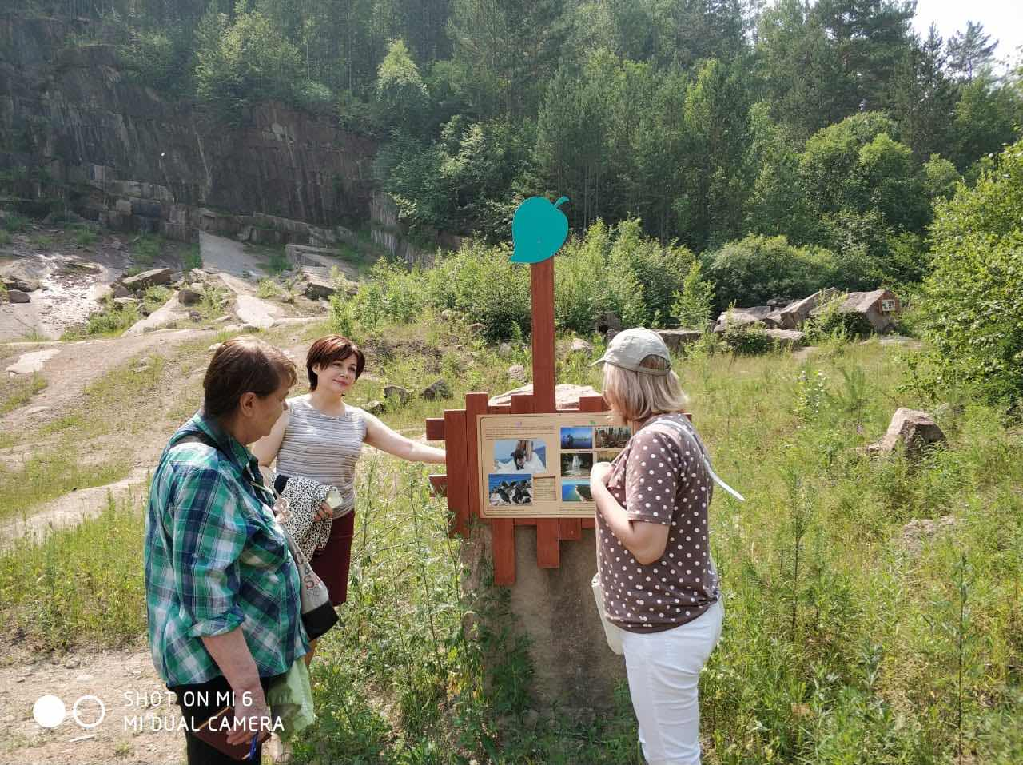
Создание условий доступности для маломобильных граждан
Квест «Интерактивный лабиринт»

Slide 13
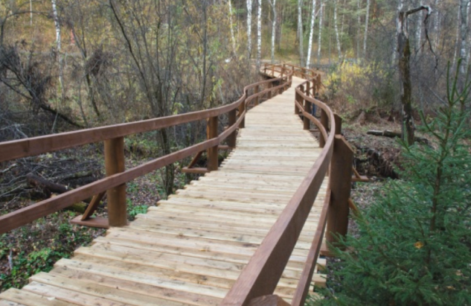
Оборудованы настильные тропы

Slide 14
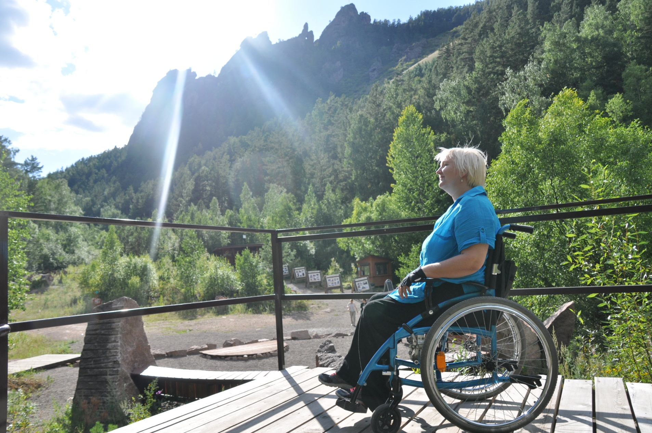
Оборудована смотровая площадка

Slide 15
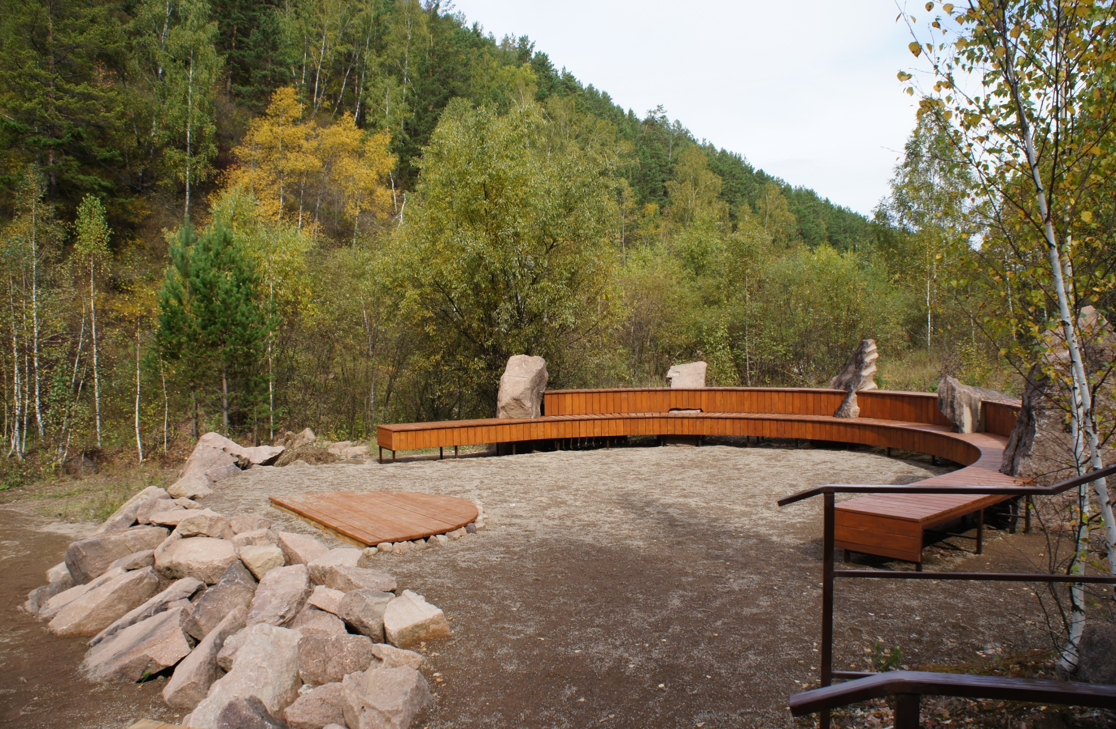
Смотровая площадка (амфитеатр)

Slide 16
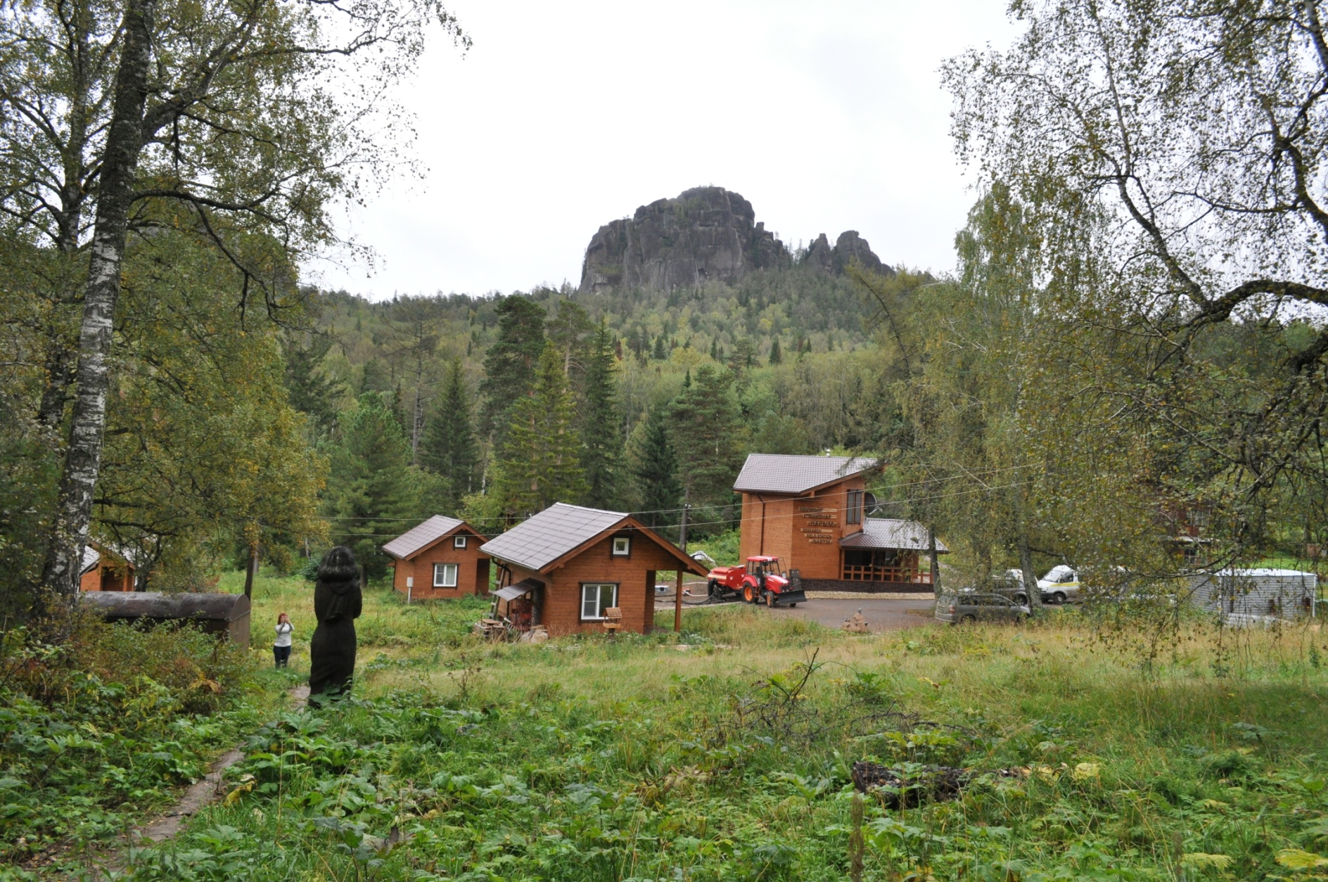
Гостевые домики

Slide 17
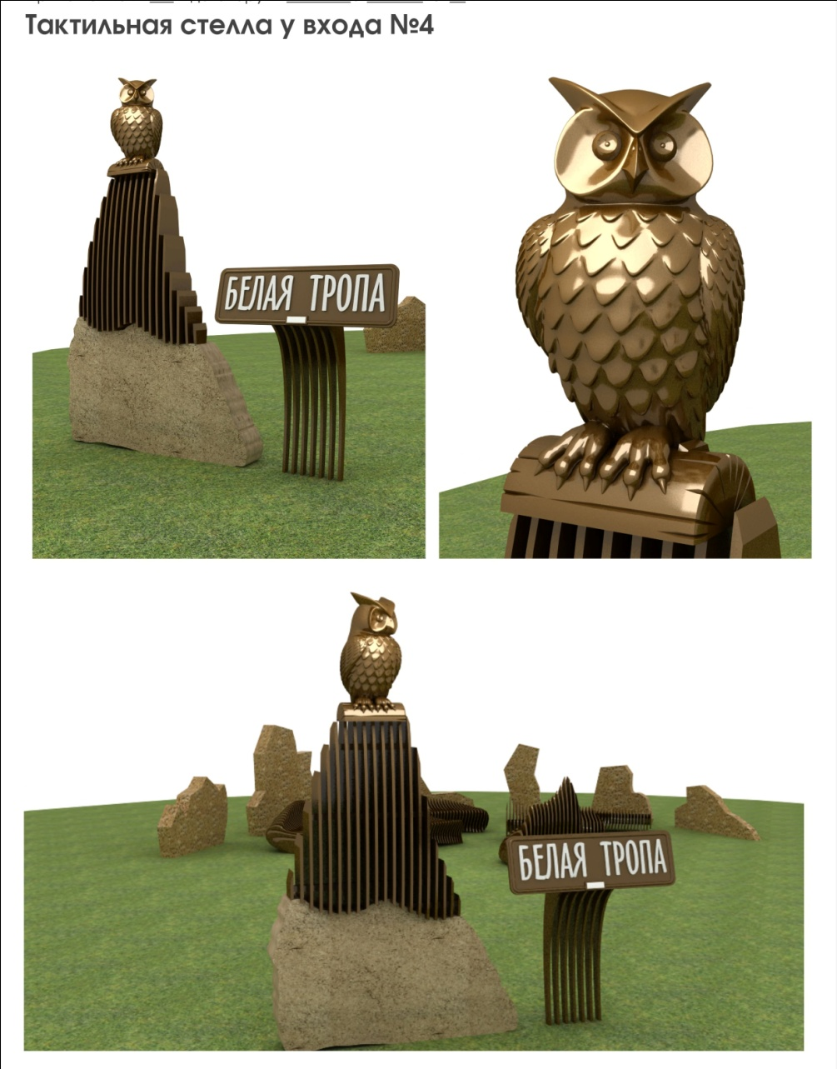
Белая тропа
Тактильная стелла № 4
2018 год
Участник - Красноярская краевая организация «Всероссийское общество слепых»
Сентябрь 2018 года
семинар-практикум

Slide 18

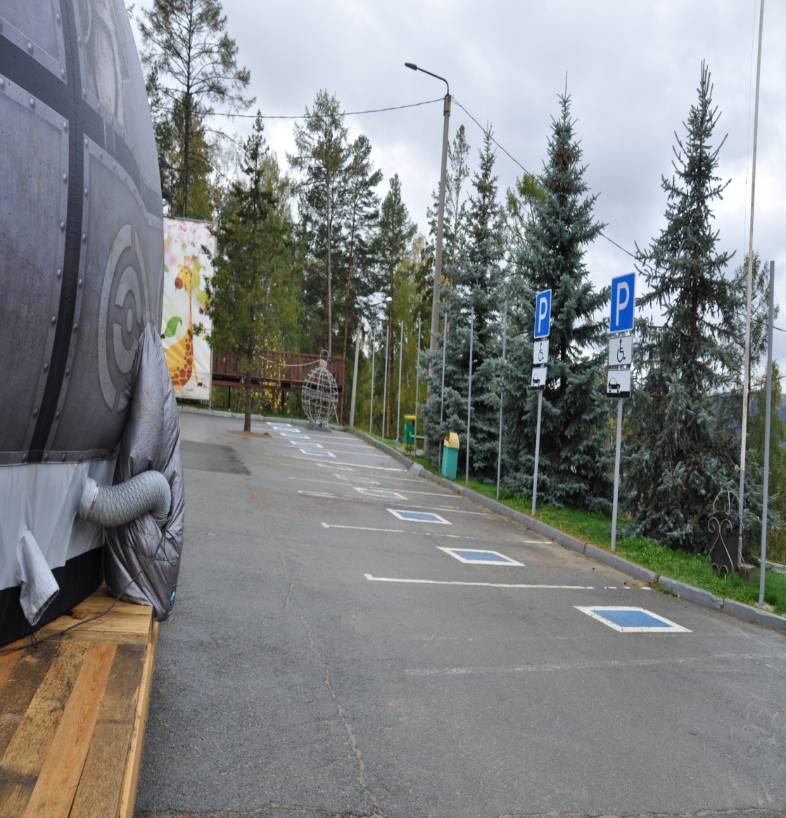
Создание условий доступности в парке «Роев ручей»
Парковочные места для инвалидов

Slide 19
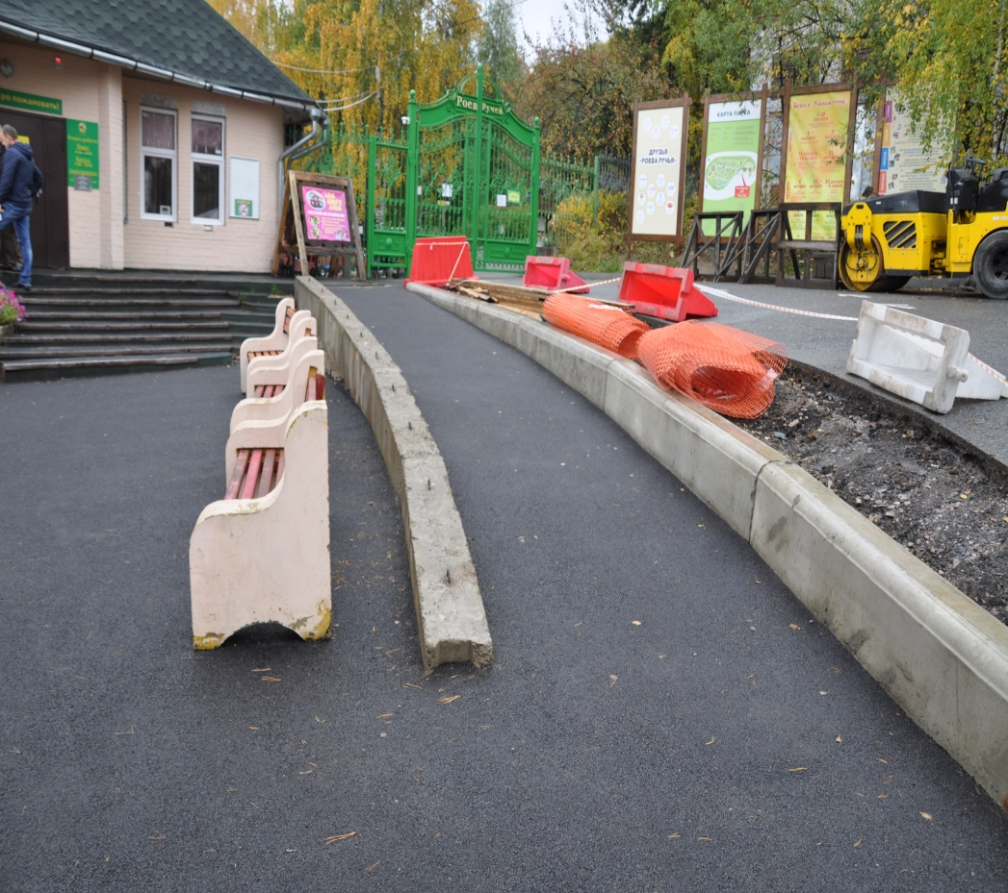
Создание условий доступности в парке «Роев ручей»
Реконструкция входной группы

Slide 20
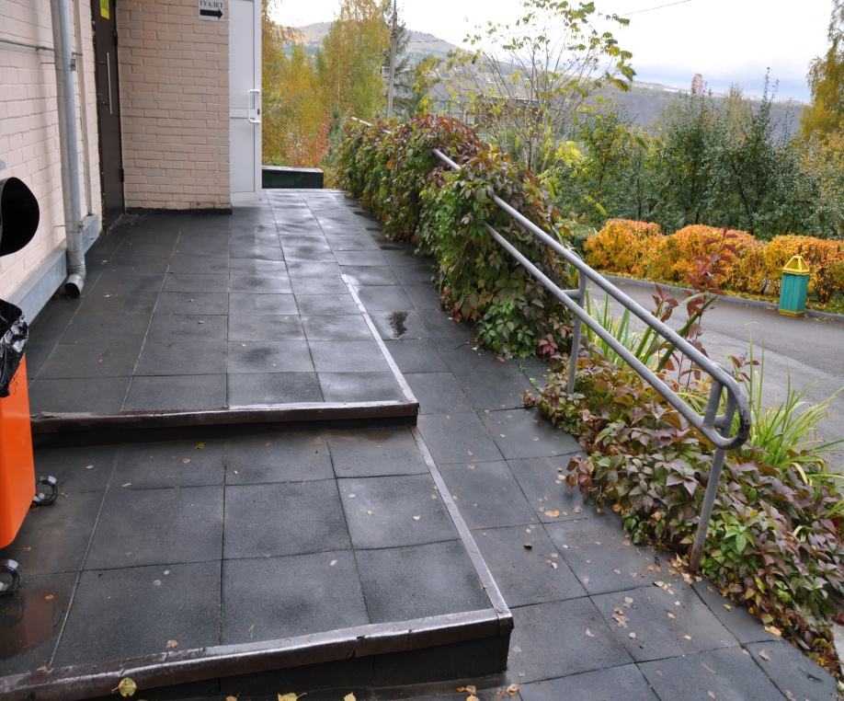
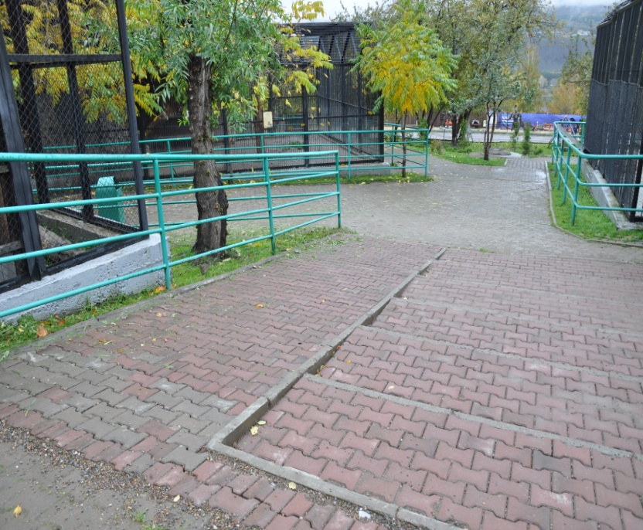
Создание условий доступности в парке «Роев ручей»
Реконструкция парковой зоны

Slide 21
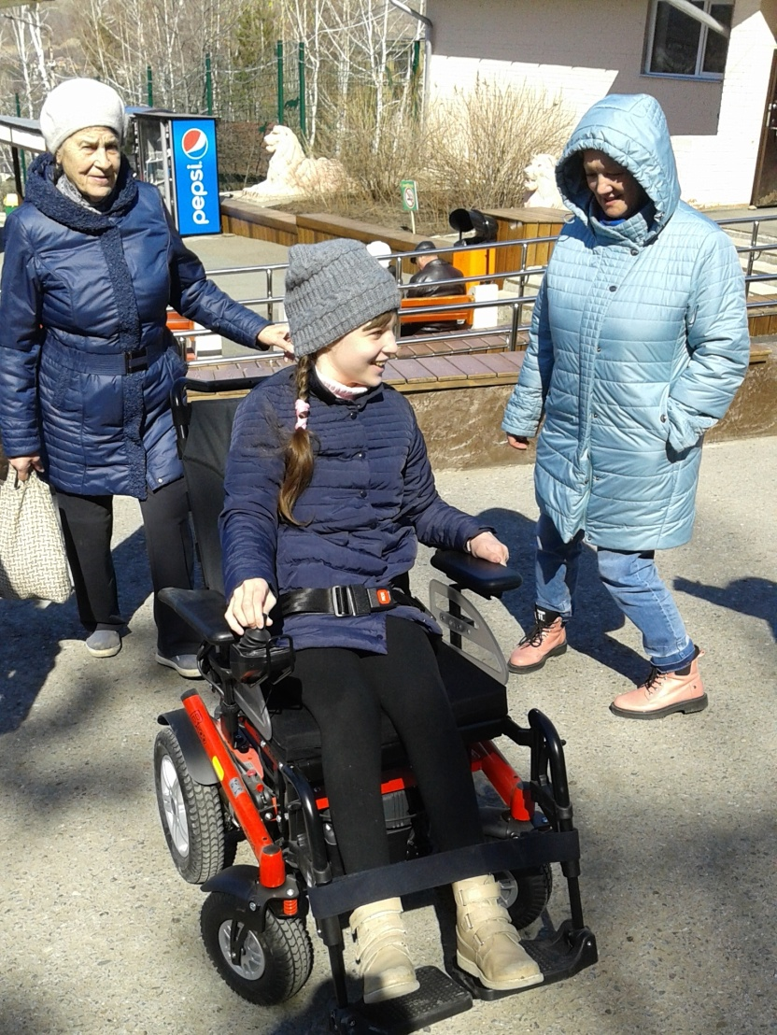
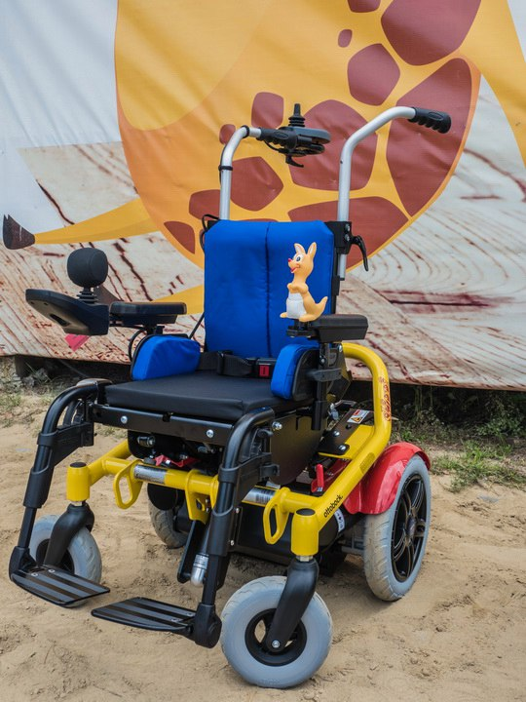
Создание условий доступности в парке «Роев ручей»
Кресла-коляски с электроприводом

Slide 22
Задача 1:
Содействовать в формировании доступной среды, инфраструктуры парка и заповедника с участием граждан
с ограниченными возможностями здоровья
Тестирование доступности объектов маломобильными гражданами;
Оформление паспорта доступности на объекты заповедника: восточный вход, специализированная «Белая тропа», экологическая тропа «Речная долина»;
Привлечение дополнительных источников финансирования
Проект «Мир природы, открытый для всех»

Slide 23
Задача 2
Организовать работу инклюзивных площадок для людей с ограниченными возможностями здоровья.
Задача 3
Мотивировать людей с ограниченными возможностями здоровья к социальной активности и расширению социальных контактов.
Задача 4
Привлечь благополучателей к участию в волонтерской деятельности.
Благо-получатель
Проект «Мир природы, открытый для всех»

Slide 24
Модуль № 1:
тактильная терапия
конные прогулки
Анимало-терапия
фотосессия с животными
контактный зоопарк
канистерапия

Slide 25
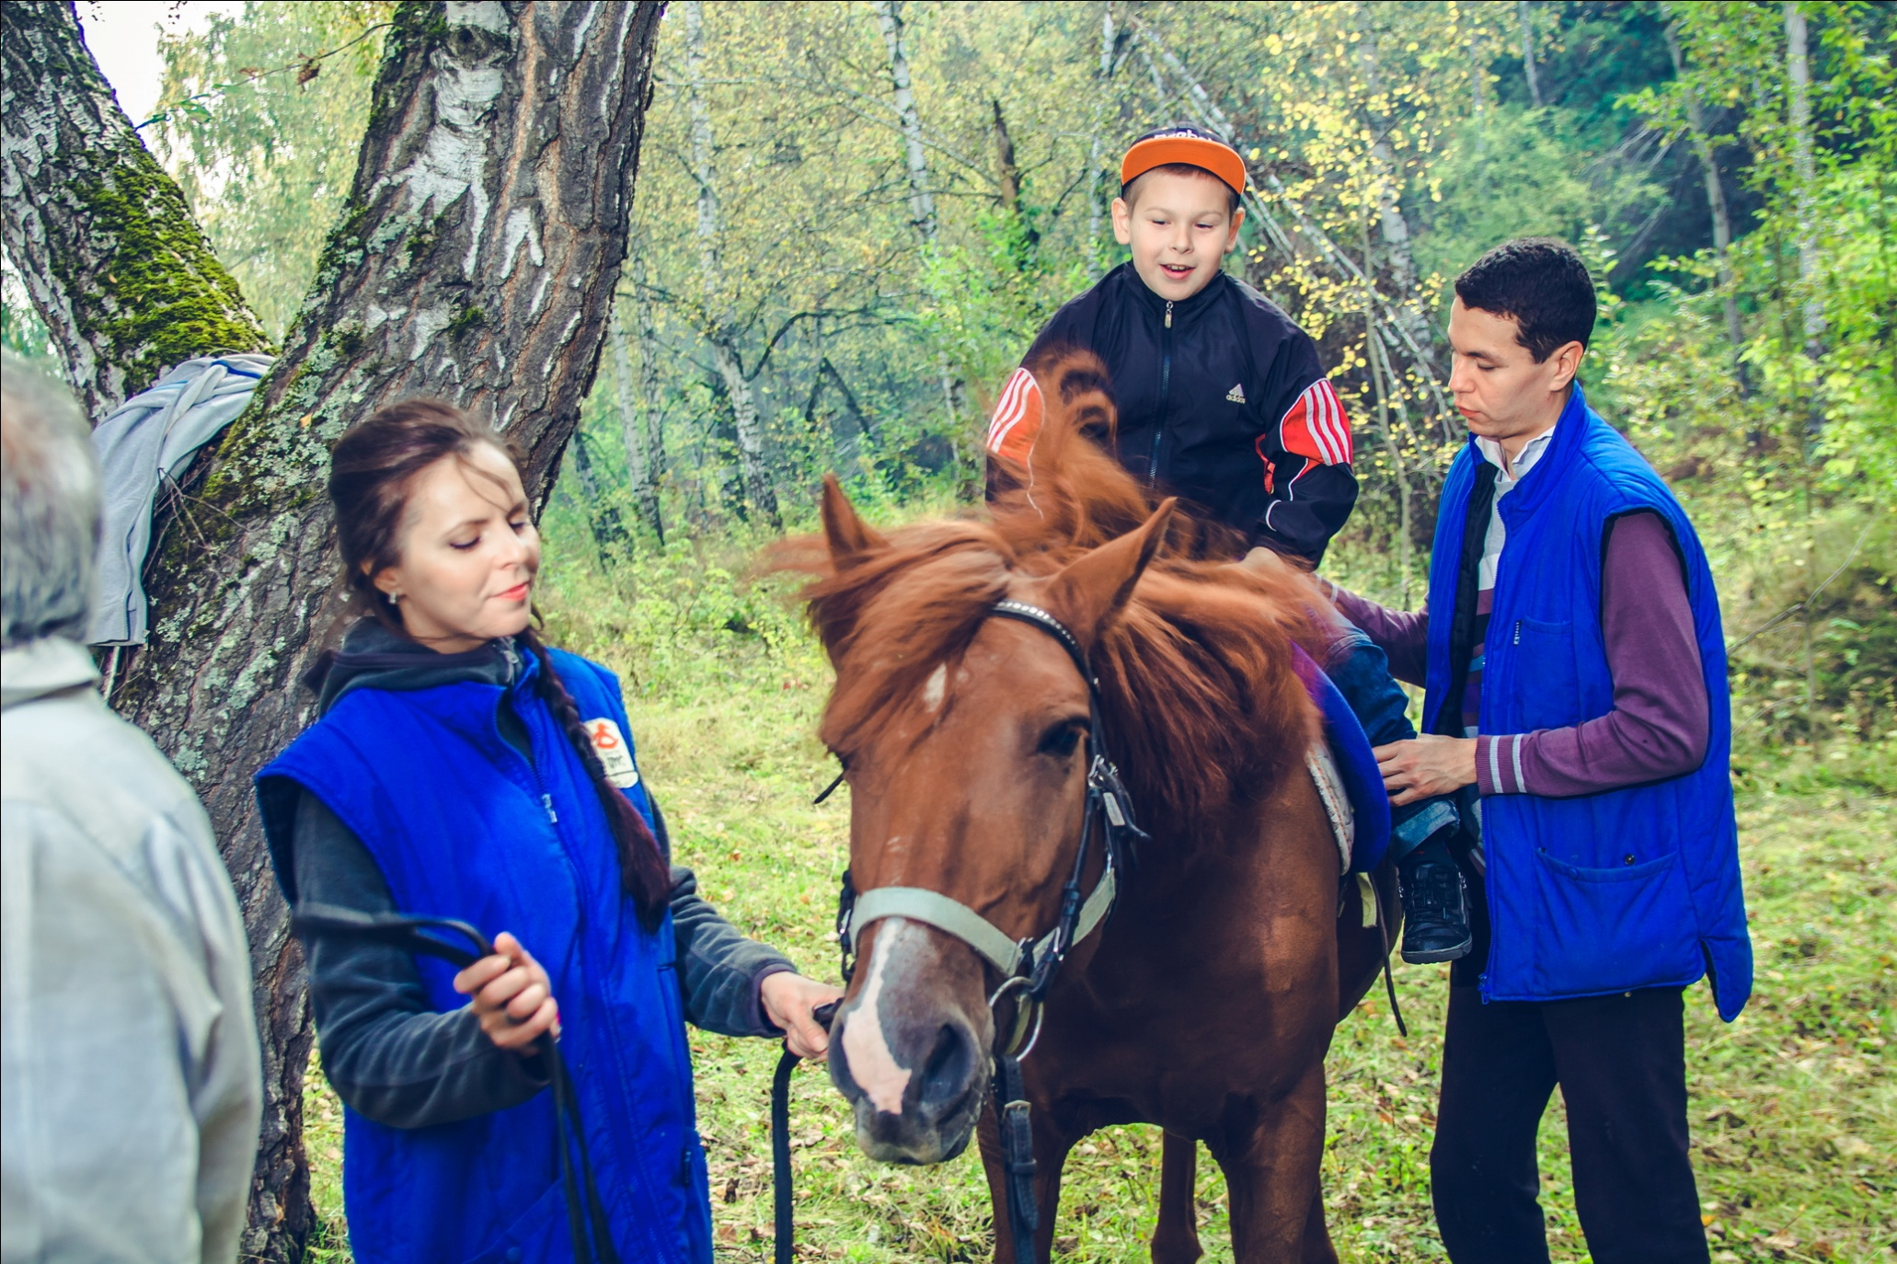
Конные прогулки

Slide 26
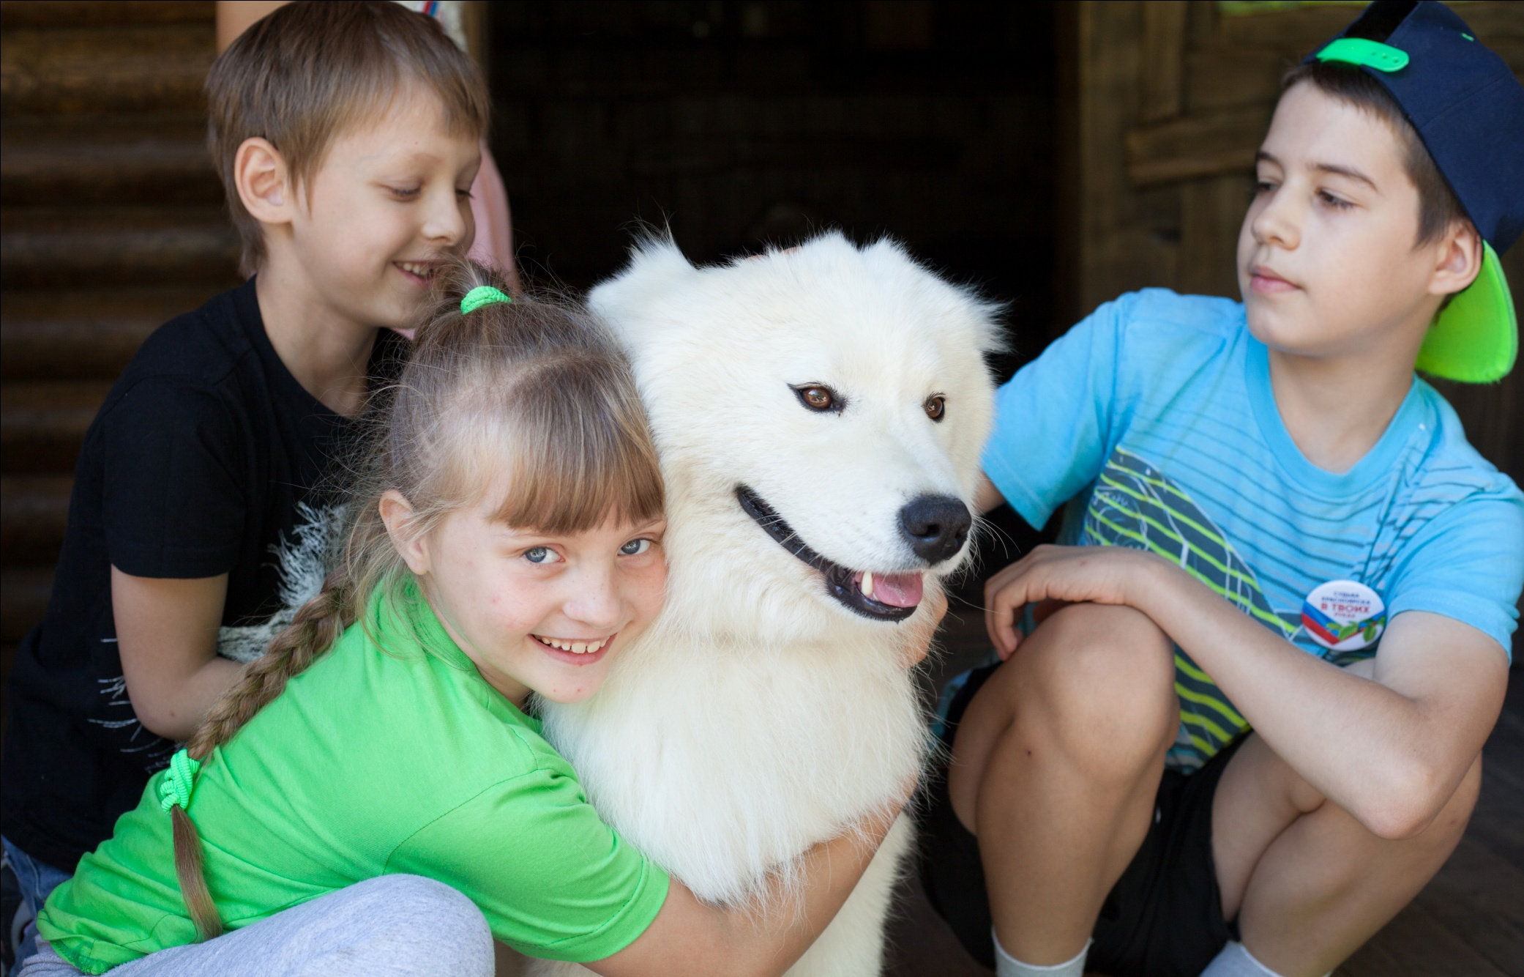
Канистерапия

Slide 27
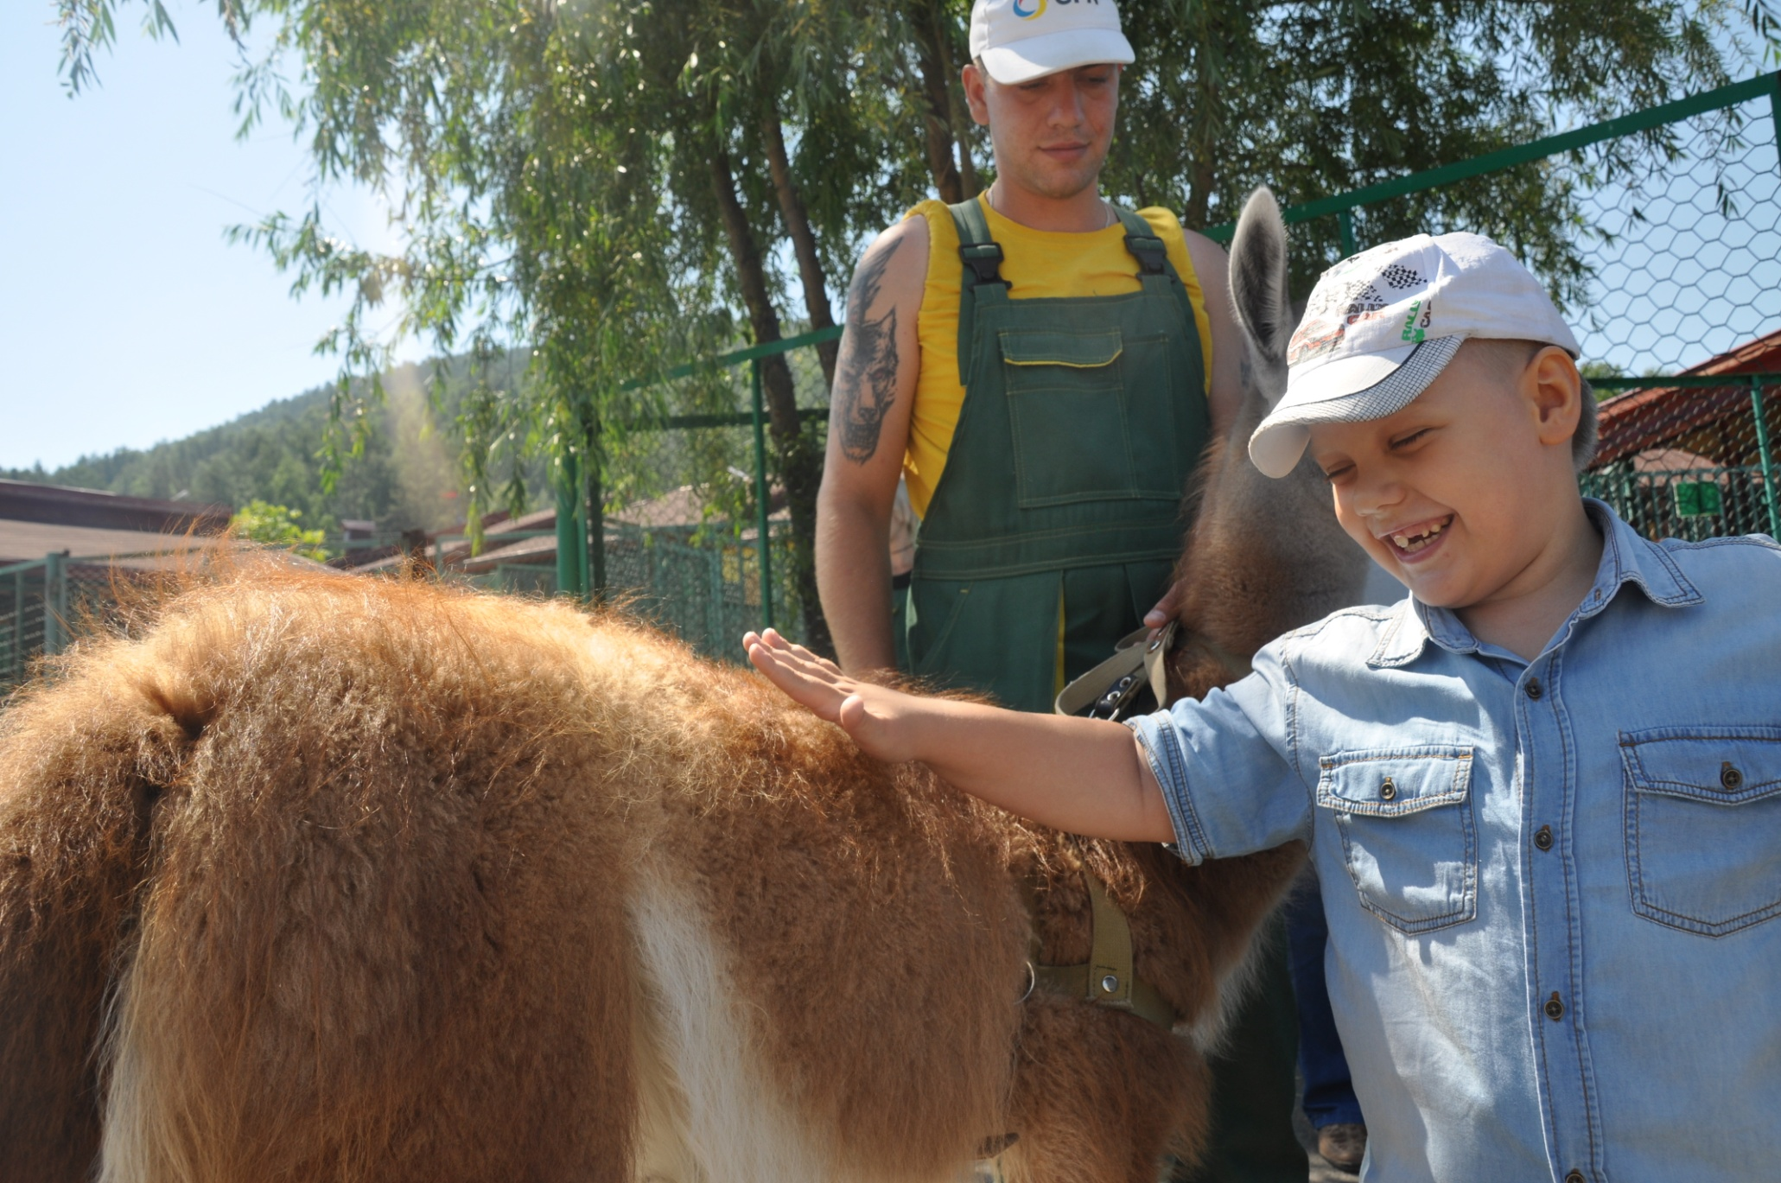
Контактный зоопарк

Slide 28
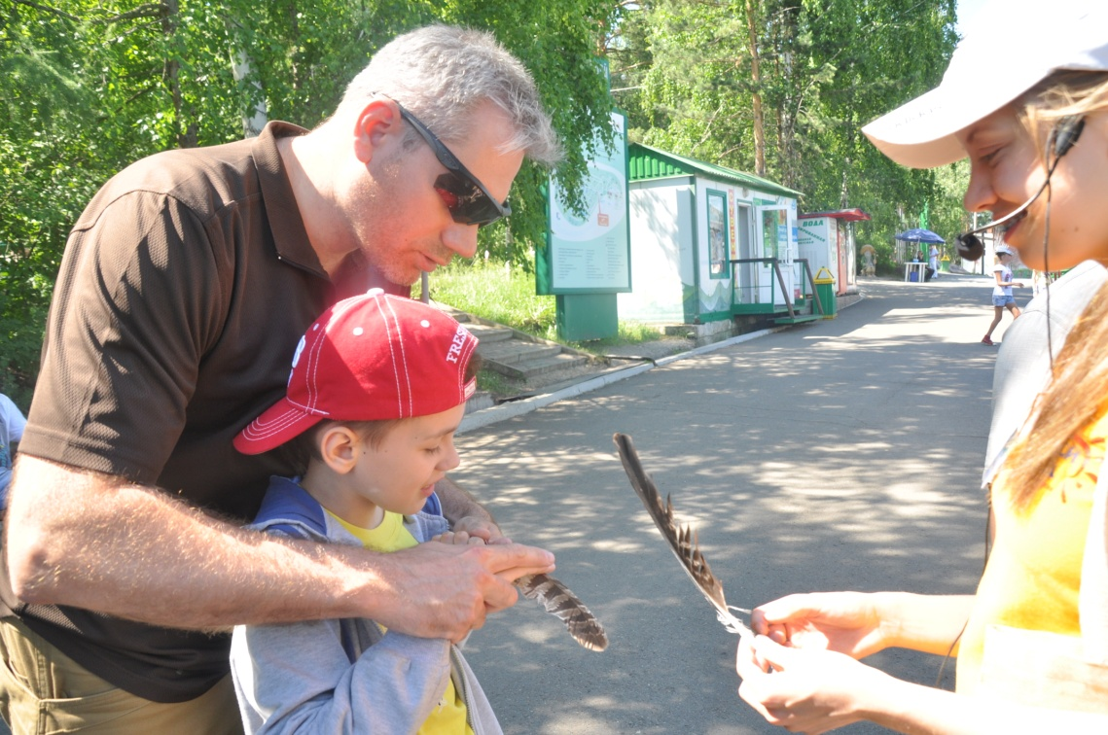
Тактильная терапия

Slide 29
Модуль № 2:
скандинавская ходьба
экскурсии
Оздоровительный туризм
эко-туры

Slide 30
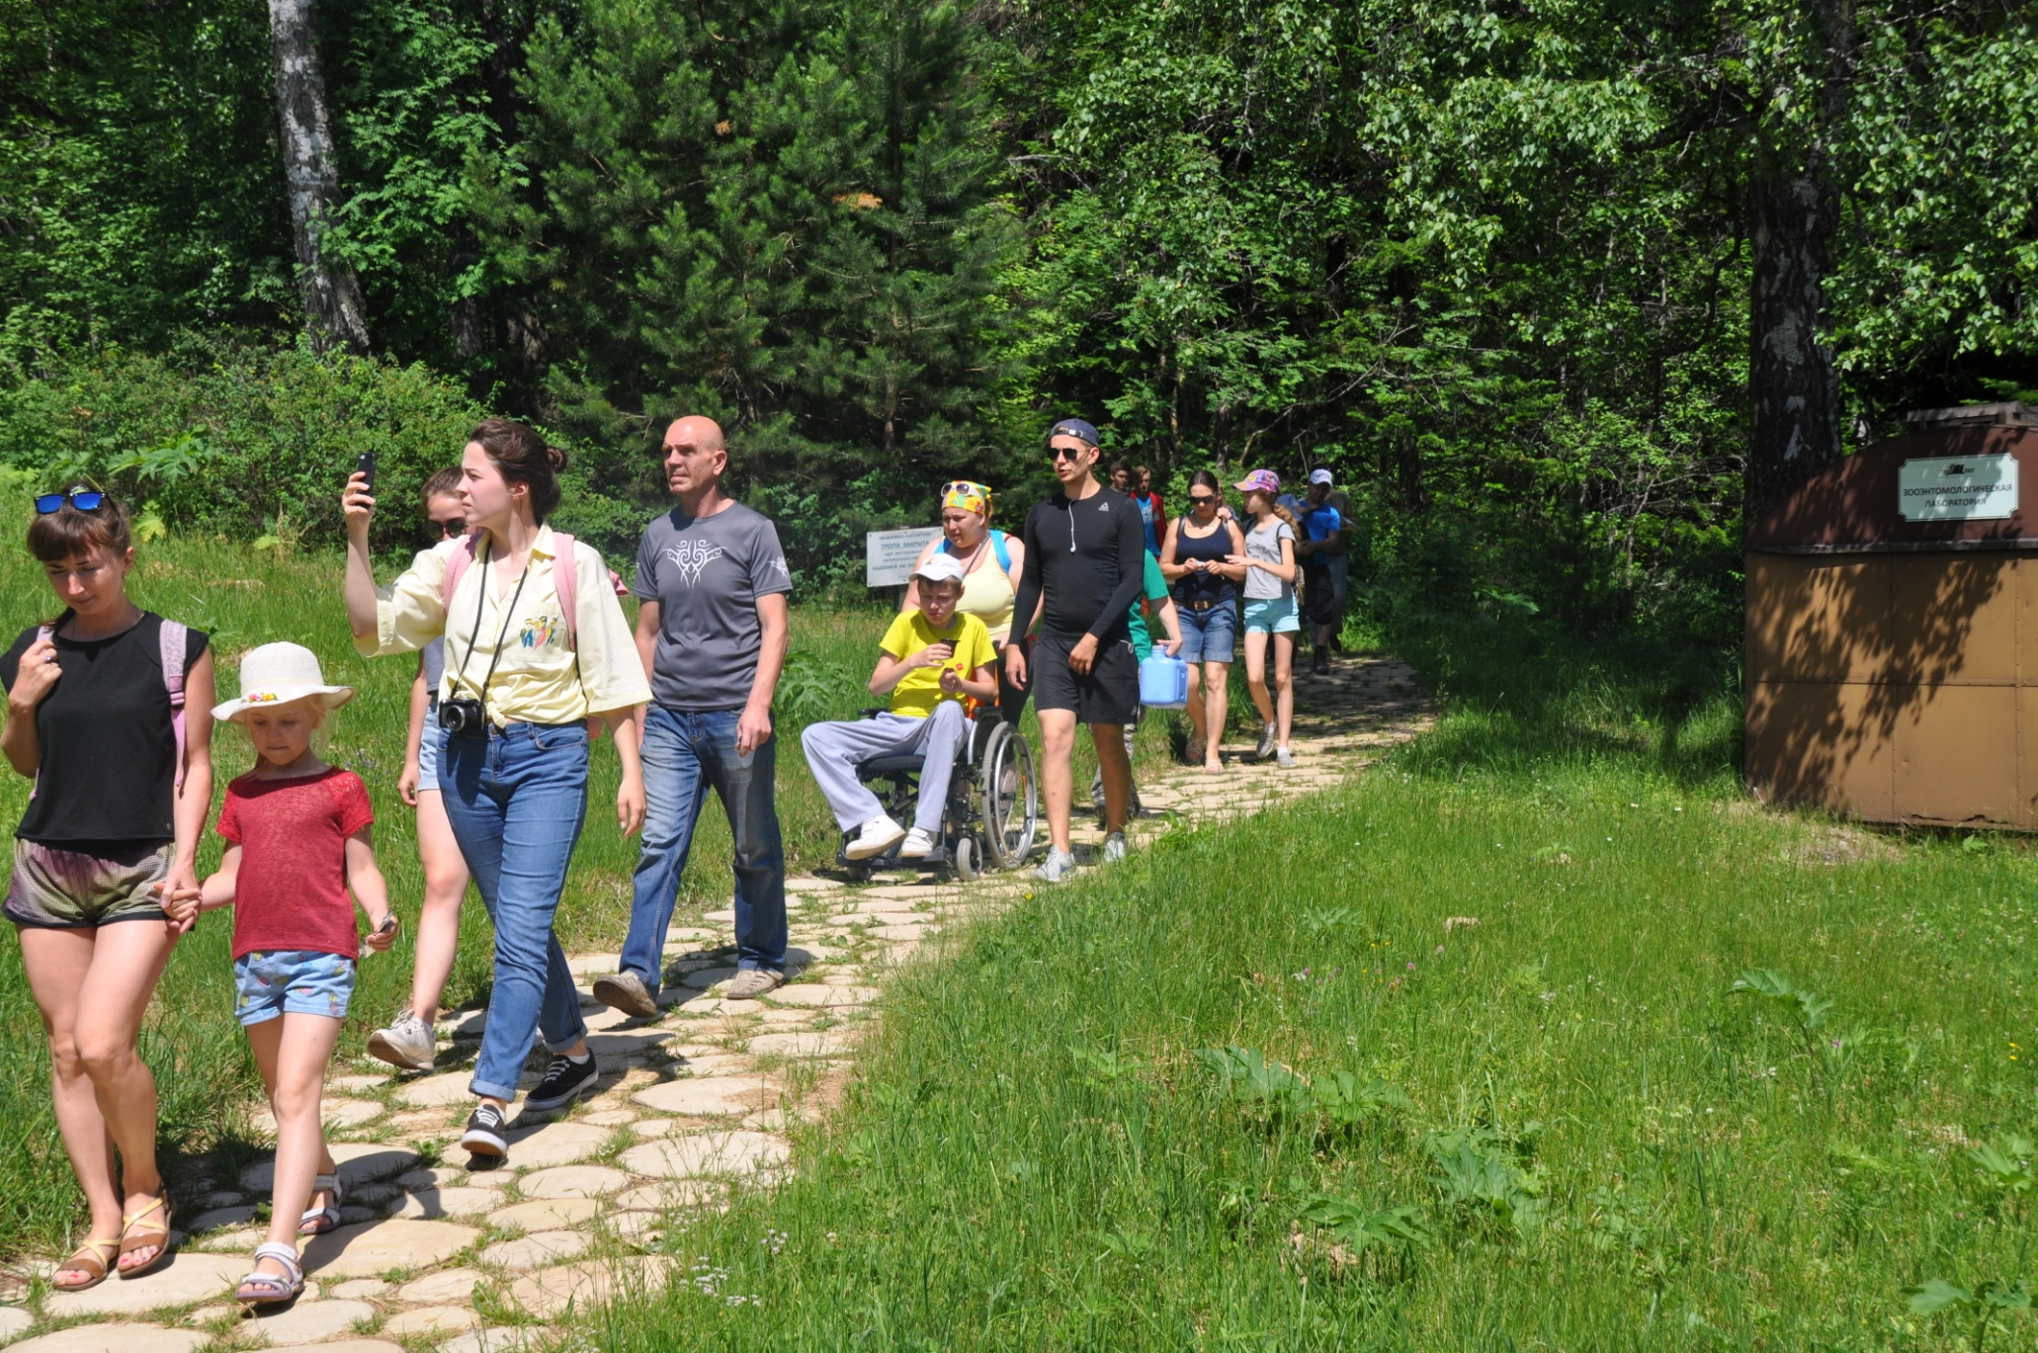
Эко-тропы

Slide 31
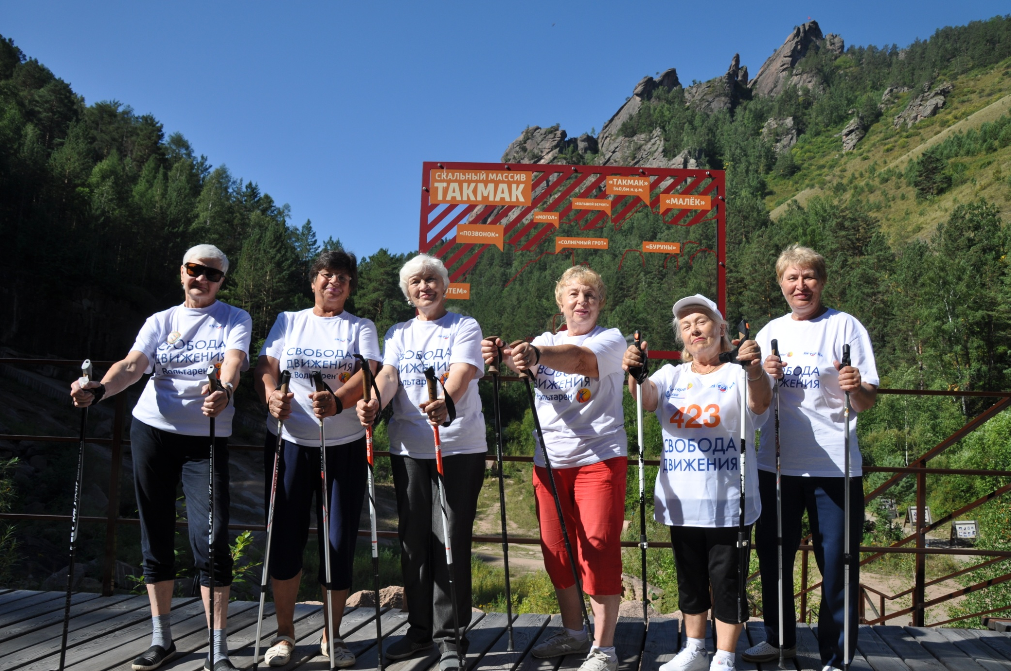
Скандинавская ходьба

Slide 32
Модуль № 3:
цигун
медитации
Спортивные площадки
йога

Slide 33
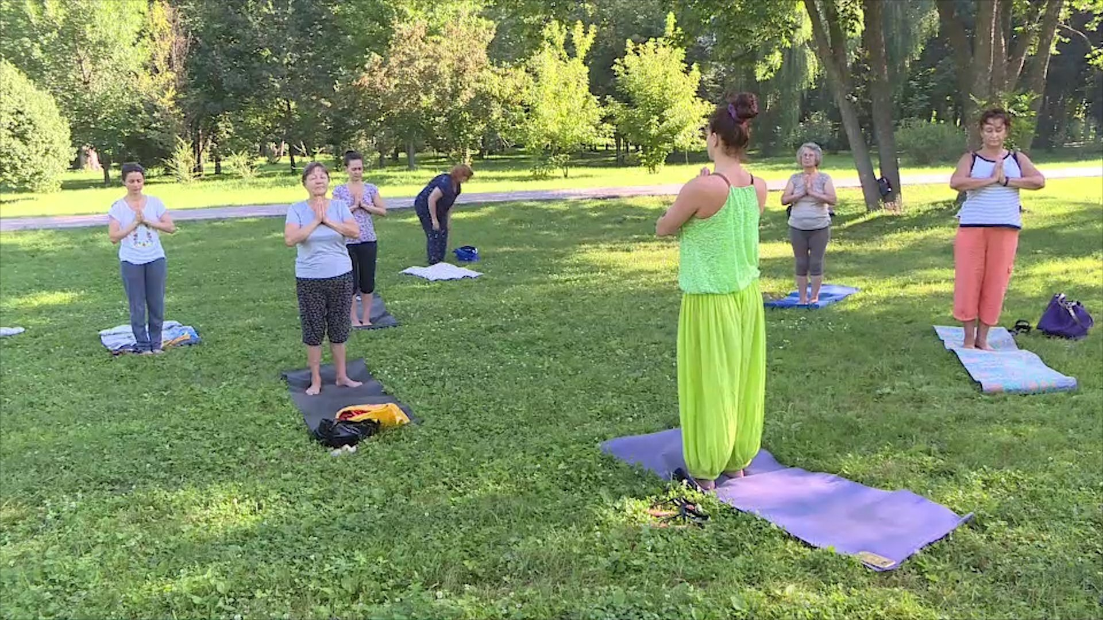
Йога

Slide 34
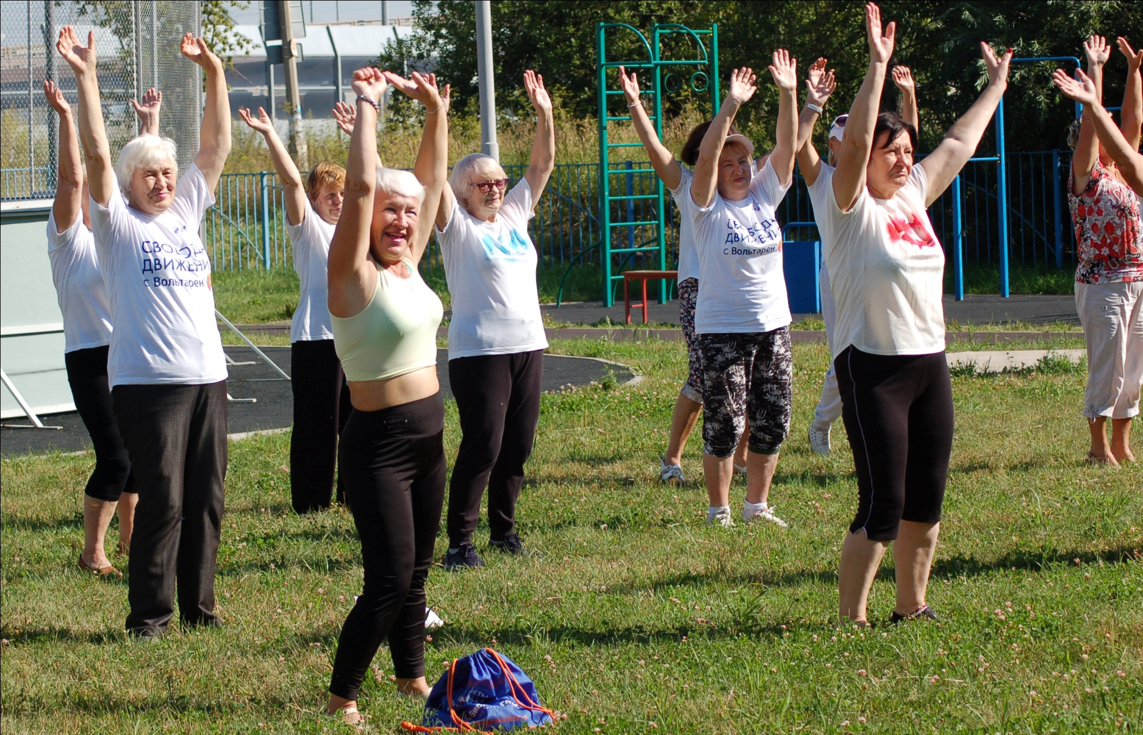
Цигун

Slide 35
Модуль № 4:
квесты
лекции
Творческий калейдоскоп
open air
квизы
семинары
фильмы

Slide 36
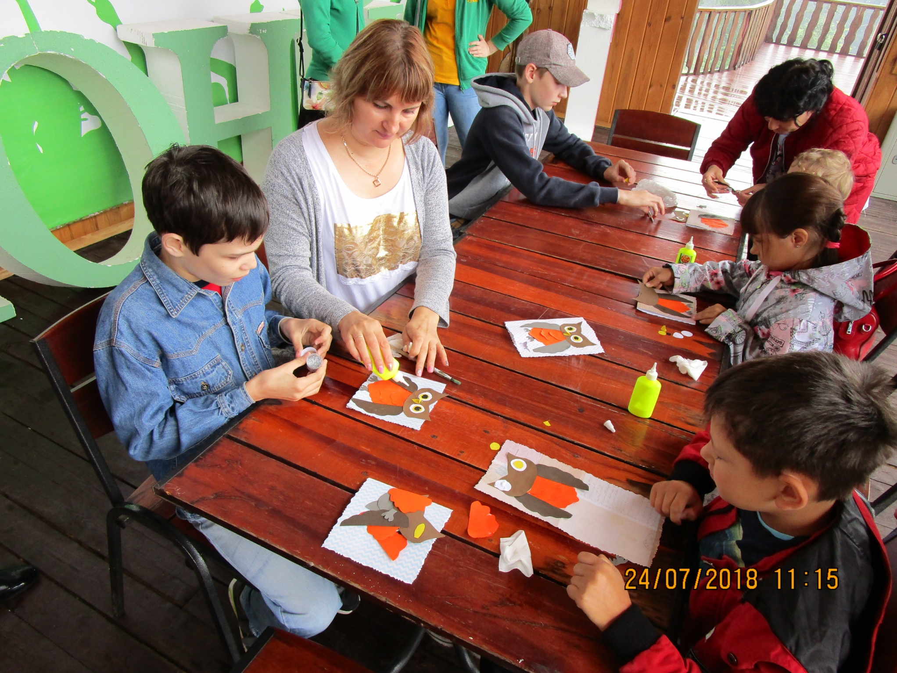
Мастер-классы

Slide 37
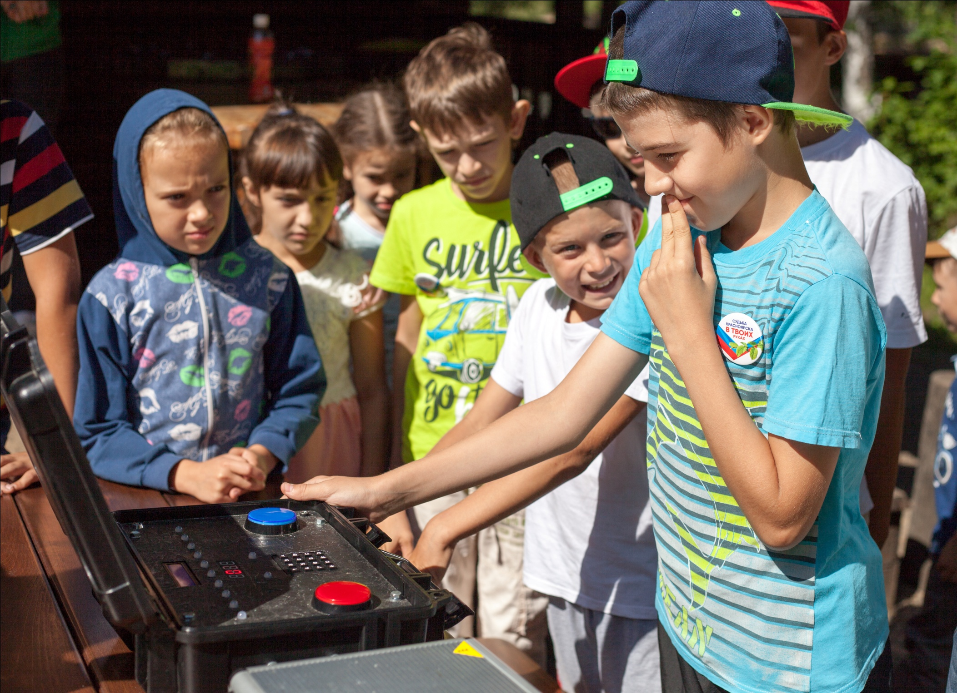
Квесты

Slide 38
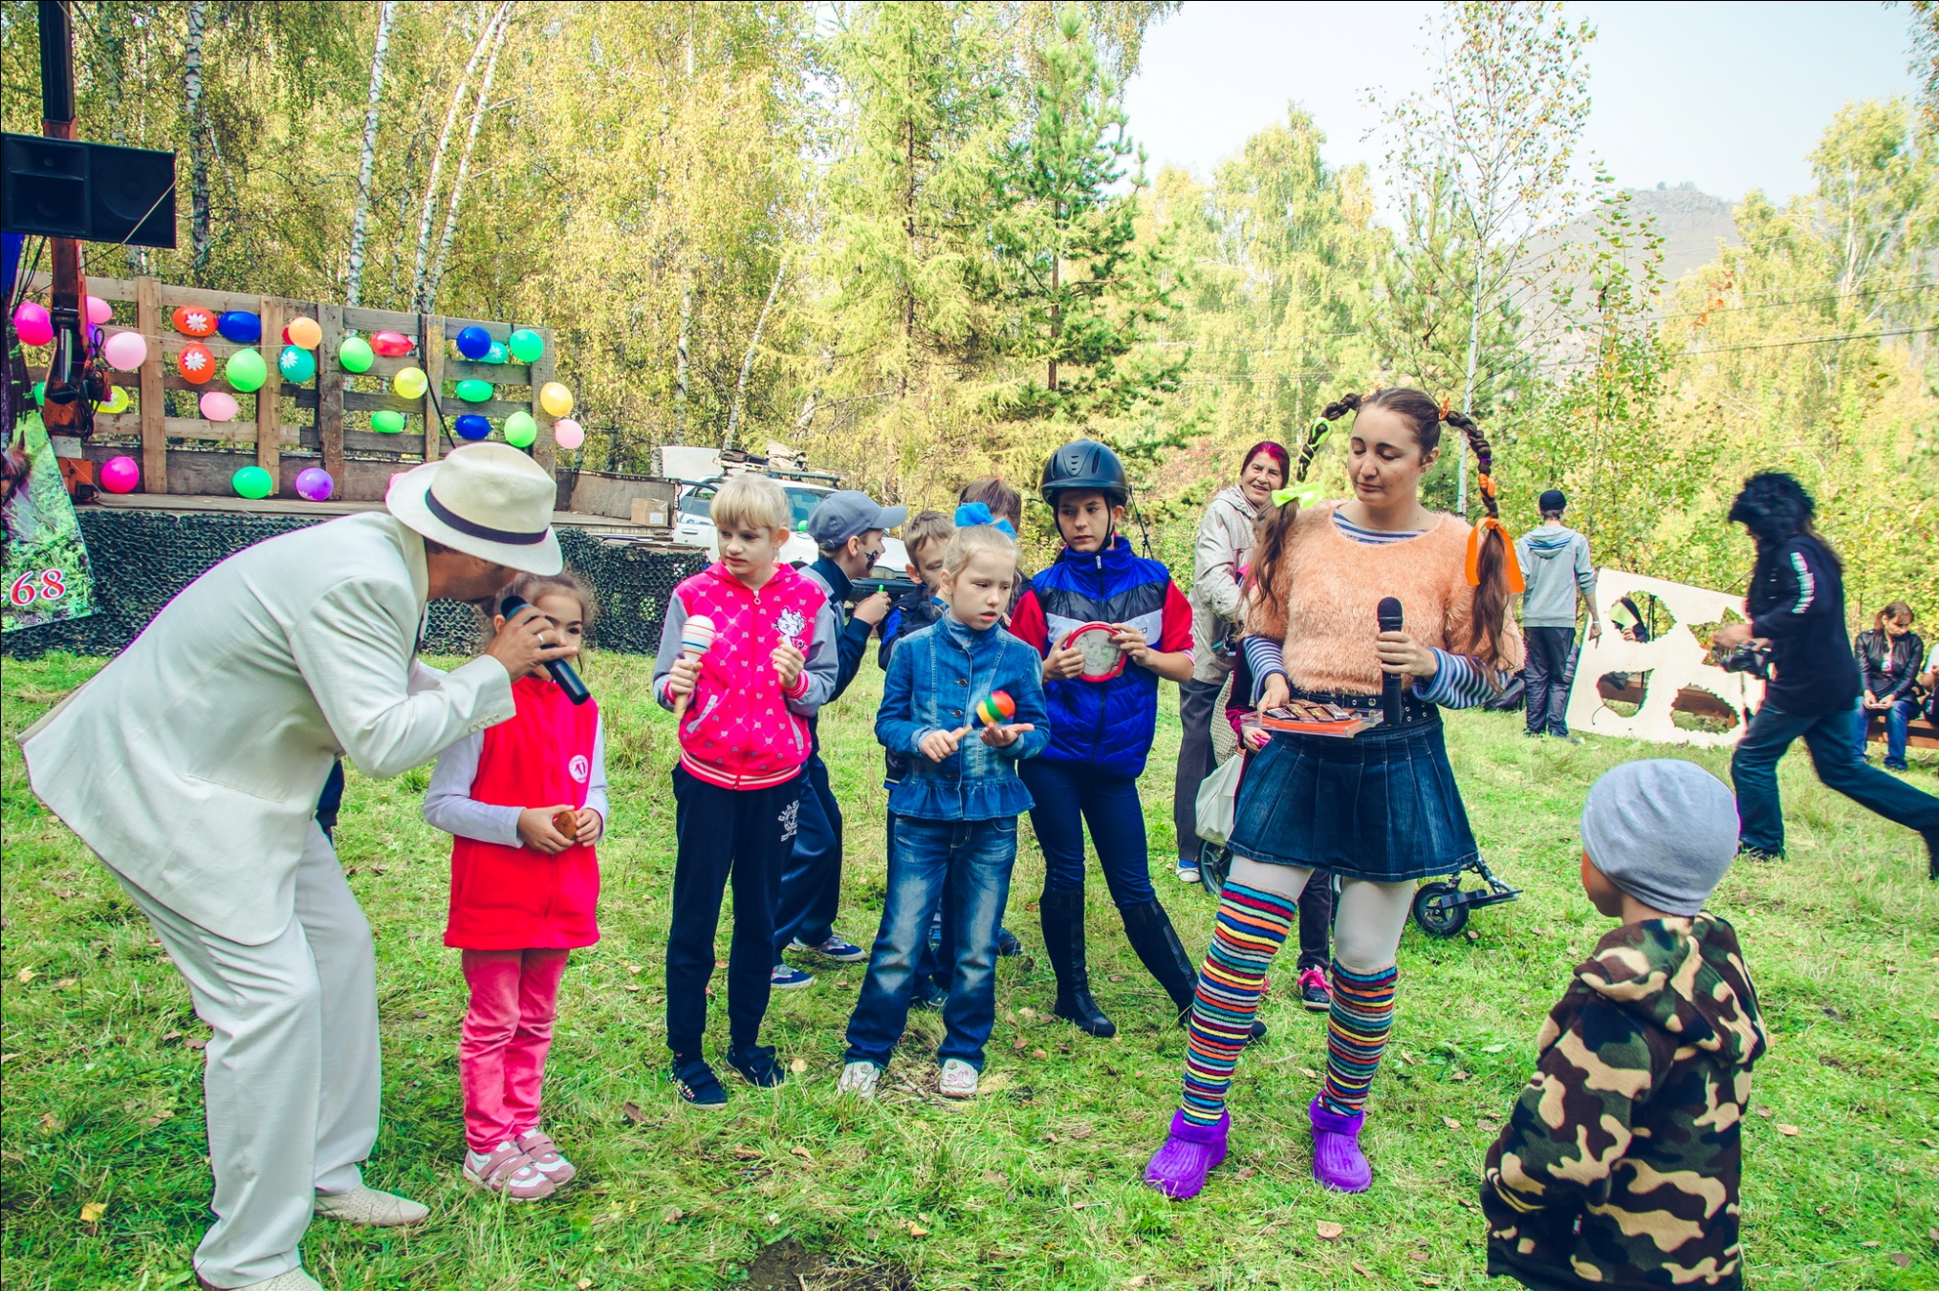
Рыжий день

Slide 39
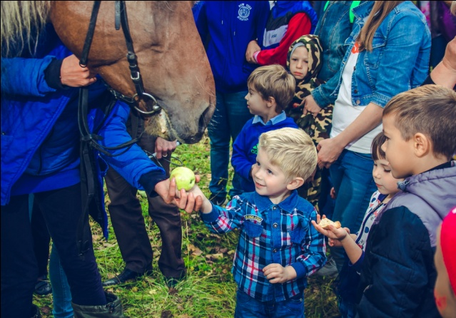
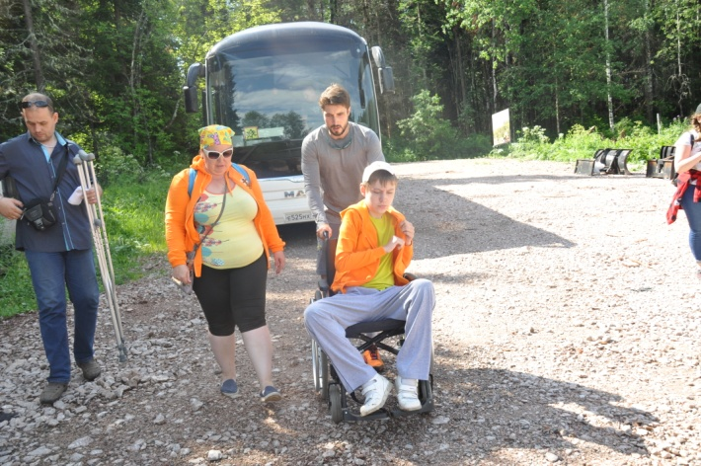
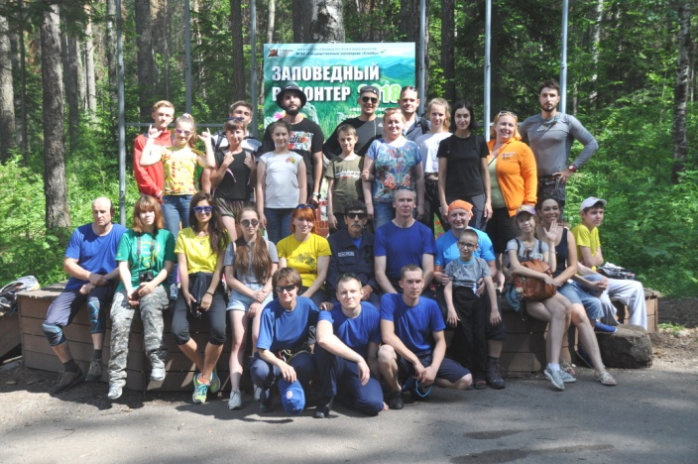
План мероприятий по группам:
Мероприятие | Дети-инвалиды |  | Инвалиды старше 18 лет
Категория | Опорно-двигательный аппарат | Органы зрения | Опорно-двигательный аппарат | Органы зрения
Анималотерапия | * | * | * | *
Оздоровительный туризм | * | * | * | *
Спортивные площадки |  |  | * | *
Творческий калейдоскоп | * | * | * | *

Slide 40
План мероприятий:
№ п\п. | Наименование мероприятия | Место проведения | Количество мероприятий | Количество благополучателей
1 | Конные прогулки | АНО «Иппотерапия для всех» | 4 | 12
2 | Канистерапия | Парк «Роев ручей» | 10 | 190
3 | Контактный зоопарк | Парк «Роев ручей» | 6 | 60
4 | Тактильная терапия | Парк «Роев ручей» | 10 | 190
6 | Скандинавская ходьба | ГПЗ «Столбы» | 5 | 90
7 | Йога | ГПЗ «Столбы» | 5 | 90
8 | Цигун | ГПЗ «Столбы» | 5 | 80
9 | Мастер-класс | Парк «Роев ручей» | 4 | 40
 |  | ГПЗ «Столбы»
10 | Квест | Парк «Роев ручей» | 6 | 90
 |  | «Роев ручей» ГПЗ «Столбы» | 5 | 80
11 | Квиз | Парк «Роев ручей» | 6 | 90
 |  | ГПЗ «Столбы»
12 | Массовое мероприятие open air | АНО «Иппотерапия для всех» | 3 | 180
 |  | ГПЗ «Столбы»
 |  | Парк флоры и фауны «Роев ручей»
13 | Тематическая встреча | ГПЗ «Столбы» | 2 | 40

Slide 41
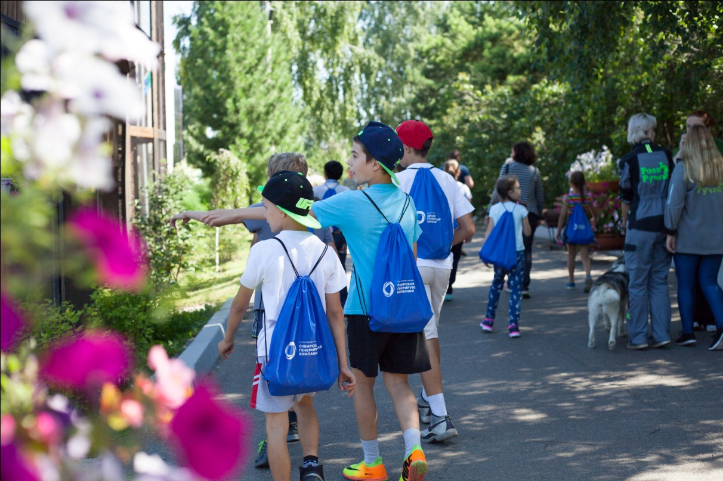
:
Мероприятия 2018 года
Организовано:
39 выездных мероприятий
634 инвалидов-участников
Планируемый охват на 2018-2019 годы – 1373 человека

Slide 42
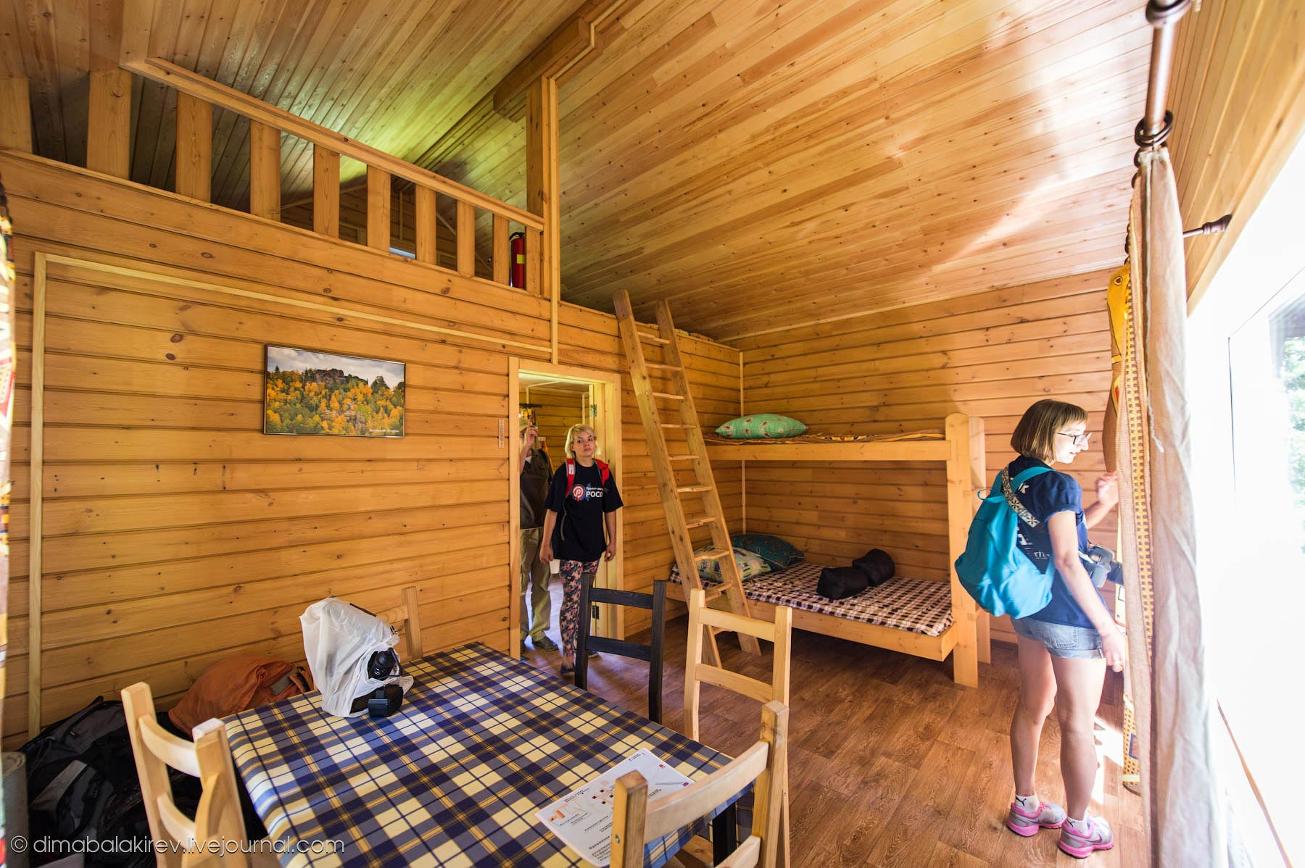
«nature#dive – погружение в мир природы»

Slide 43
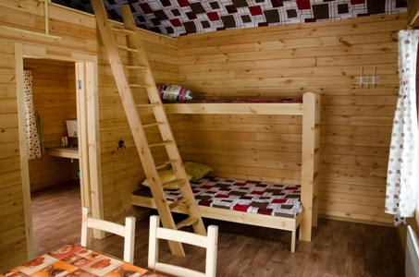
«nature#dive – погружение в мир природы»

Slide 44
Смета проекта
1256,66 руб. на 1 человека в день
№ | Наименование услуги | Единица измерения | Цена (рабочие дни) | Итого
1 | Аренда гостевых домиков | 5 домиков | 4500 | 22500
2 | Аренда экскурсионного павильона | 4 часа | 3500 | 3500
3 | Аренда АБК для детской группы (для приема пищи) | 3 часа | 500 | 1500
4 | Игра «Командное построение» | 2 часа | 2000 | 2000
5 | Экскурсия по маршруту «Природа великий скульптор» | 3 часа | 700 | 2100
6 | Мастер-класс «Оригами своими руками» | 1 час | 700 | 700
7 | Страховка от несчастного случая | 1 чел./ 2 дня | 80 | 2400
8 | Доставка участников от улицы Свердловская до НПК «Нарым и обратно | 2 дня | 1500 | 3000
ИТОГО: |  |  |  | 25133,20/ 1256,66 на 1 человека
«nature#dive – погружение в мир природы»

Slide 45
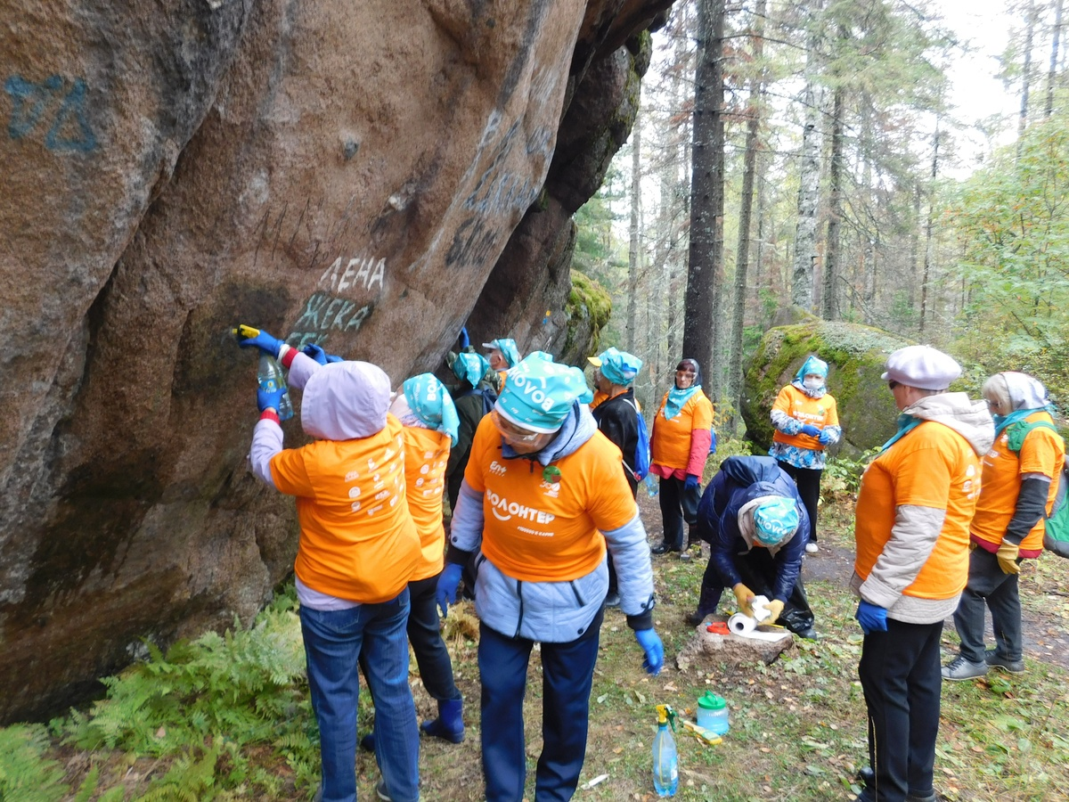
Акция «ЗаСтолби Чистоту»

Slide 46
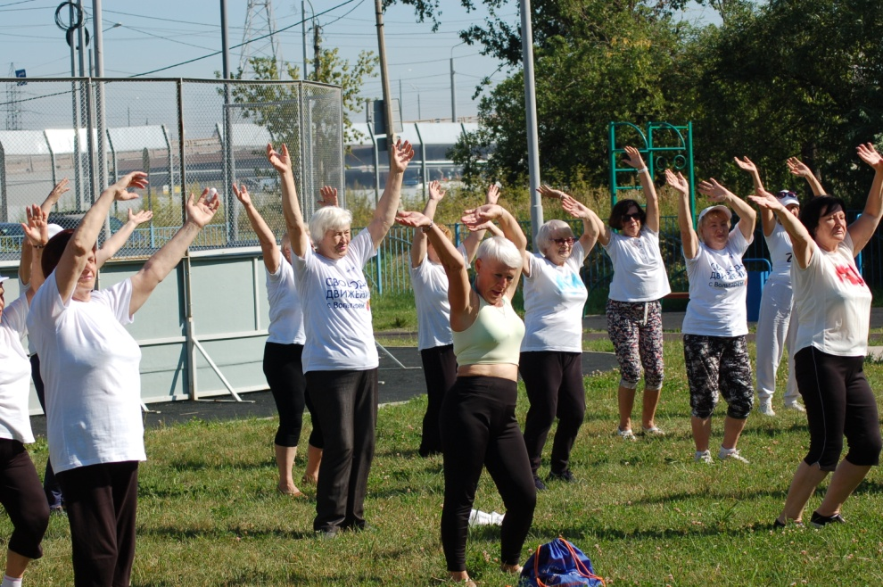
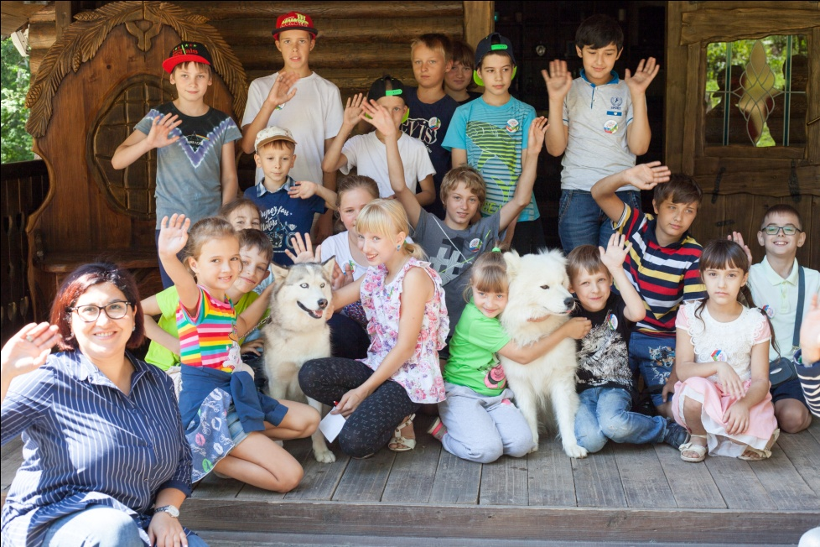
Ожидаемые результаты проекта:
Количественные результаты:
охват численности благополучателей;
количество организованных инклюзивных площадок;
количество благополучателей, пожелавших участвовать в волонтерской деятельности;
увеличение количества НКО, вовлеченных в работу проекта.

Slide 47
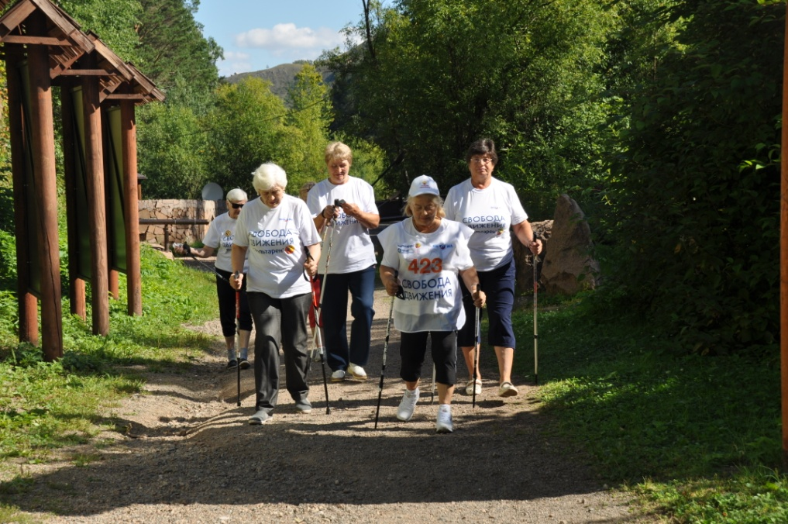
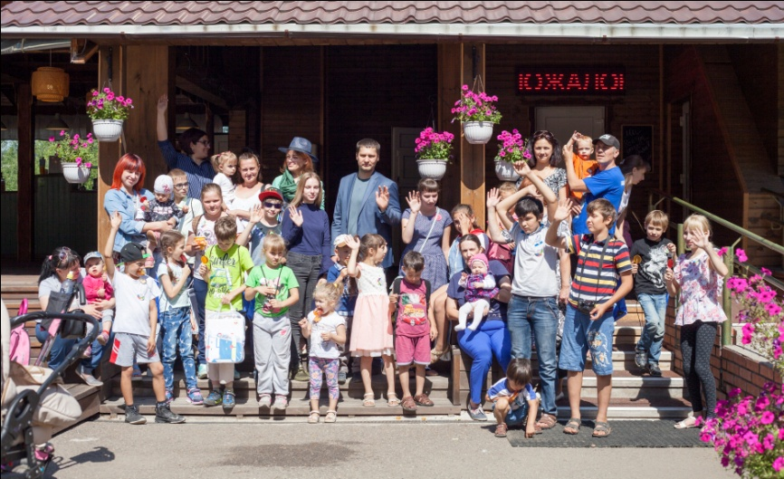
Ожидаемые результаты проекта:
Качественные результаты:
степень удовлетворенности благополучателей от участия в проекте;
положительная динамика психо-эмоционального состояния несовершеннолетних в начале проекта и к моменту его завершения;
повышение коммуникативности благополучателей;
повышение доступности объектов – участников проекта для людей с ограниченными возможностями здоровья

Slide 48
Оценка эффективности мероприятий:
При работе с детьми
методики Басса-Дарки, Люшера, Спилбергера ,
которые помогут оценить общее состояние ребенка
При работе со взрослыми
метод анкетирования,
достоверный и простой в сборе и анализе полученных данных
При работе с пожилыми
метод опроса
как имеющий для данной категории большую значимость, чем для благополучателей других возрастов

Slide 49
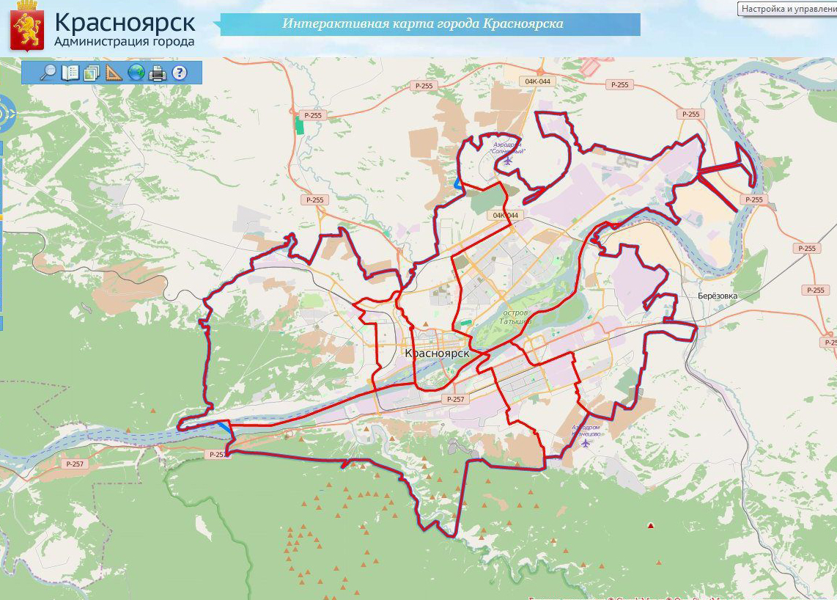

Перспектива проекта:

Slide 50
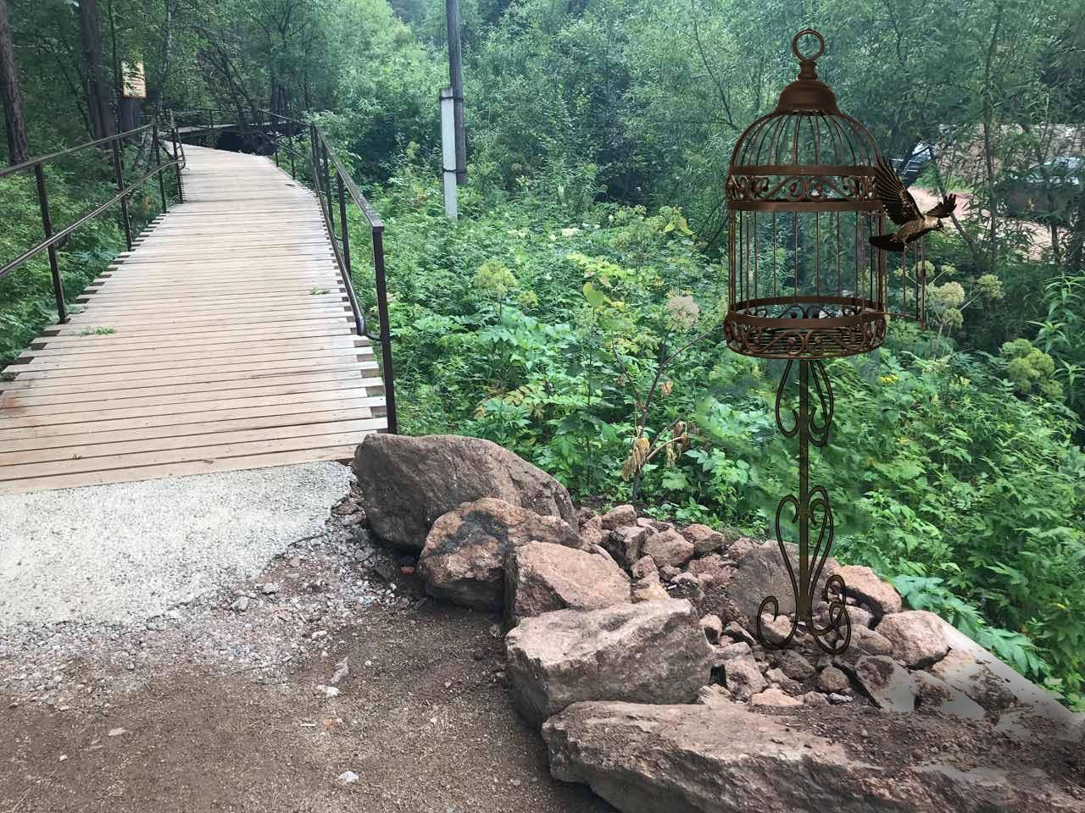
Арт-объект

Slide 51






Что подарит проект участникам?
Здоровье. Улучшение самочувствия.
Избавление от боли.
Радость свободы. Наслаждение общением и единение с миром
Цветение Сердца. Чувствование и понимание природы.
Оздоровление всех аспектов жизни.
Рост Сознания.

Slide 52
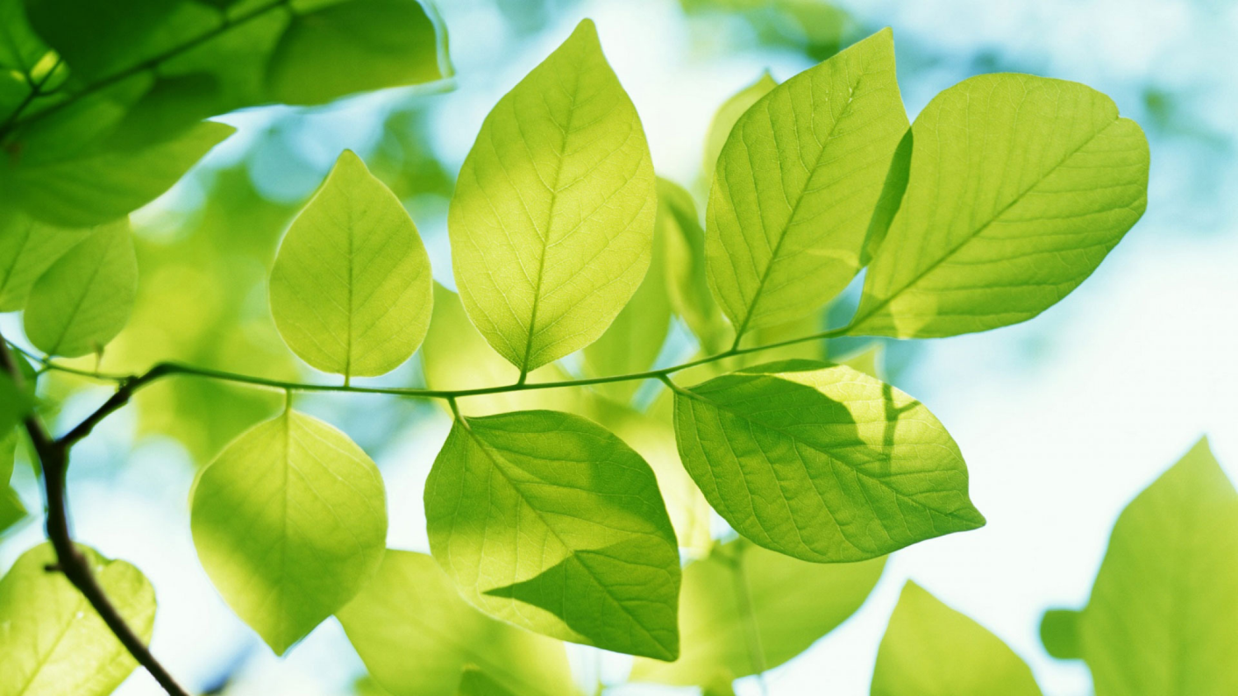
Благодарю за внимание!
Проект «Мир природы, открытый для всех»

